Slide 1
ANGULAR

Slide 2
Etat des lieux !

Slide 3

Angular
C’est quoi ?
👶🏼Héritier d’Angular JS
Framework côté client
Un des trois frameworks JS majoritaires (avec React & Vue JS)
>_ Open Source
Basé sur Typescript

Slide 4
Le GITHUB

Slide 5

Angular
Le Github !
→ MarcPetitdemange/cours-dev-web-angular.git
Vous retrouverez tous les exemples et les TP présents dans ce cours d’Angular…
… En plus ils sont triés 😉
PS: N’hésitez pas à me faire des propositions, à fork le projet pour me proposer d’autres exercices !

Slide 6
Notre Projet Angular

Slide 7
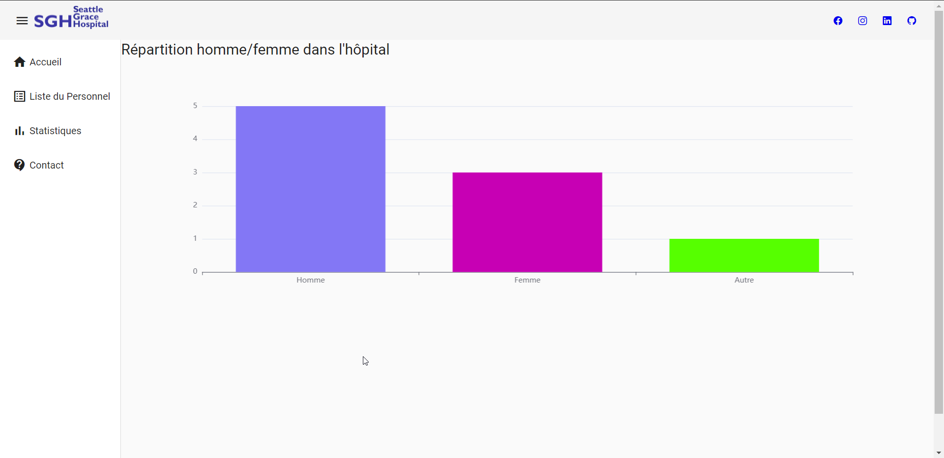
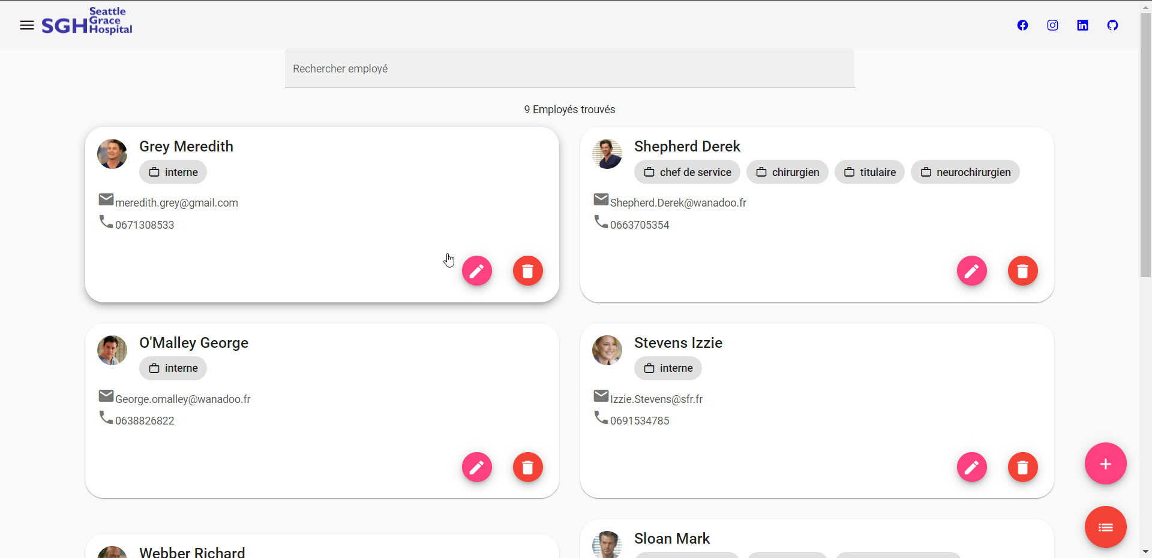
Angular
Notre projet Angular

Slide 8
Prérequis & Installation

Slide 9



Angular
Il vous faudra un IDE, Visual Studio Code ou Webstorm feront l’affaire !
⚙️ Prérequis
Vous aurez impérativement besoin de Node JS !

Slide 10
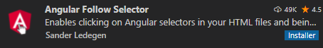
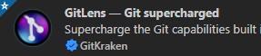
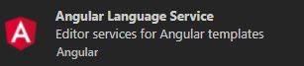
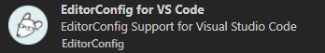
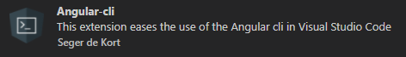
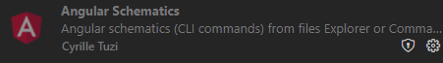
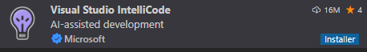
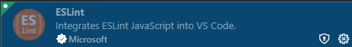
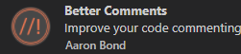
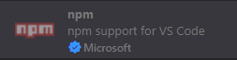
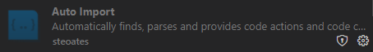
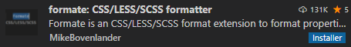
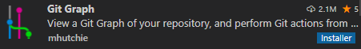
Angular
⚙️ Prérequis - Pour VSCode
Si vous souhaitez utiliser VS Code, vous aurez besoin d’ajouter de nombreux plugins…

Slide 11
Angular
Bon maintenant vous avez clairement l’habitude de ça 😉
🔨 Installation du bestiau !
>_ npm install -g @angular/cli
Bon maintenant vous avez clairement l’habitude de ça 😉
Notez le -g pour une installation globale

Slide 12
Angular Material
± Material Design

Slide 13


Angular
https://material.angular.io
👀
Coucou ! C’est moi derrière tout ça !
Angular Material - C’est quoi ?
Avant de parler d’Angular Material, il faut parler de
Material Design :
→ Définition Maëstro :
Le Material Design est un ensemble de RÈGLES DE DESIGN proposées par Google et qui s'appliquent à l'interface graphique 🖥️ des logiciels et applications.
→ Angular Material, c’est donc L'IMPLÉMENTATION de Material Design pour Angular

Slide 14
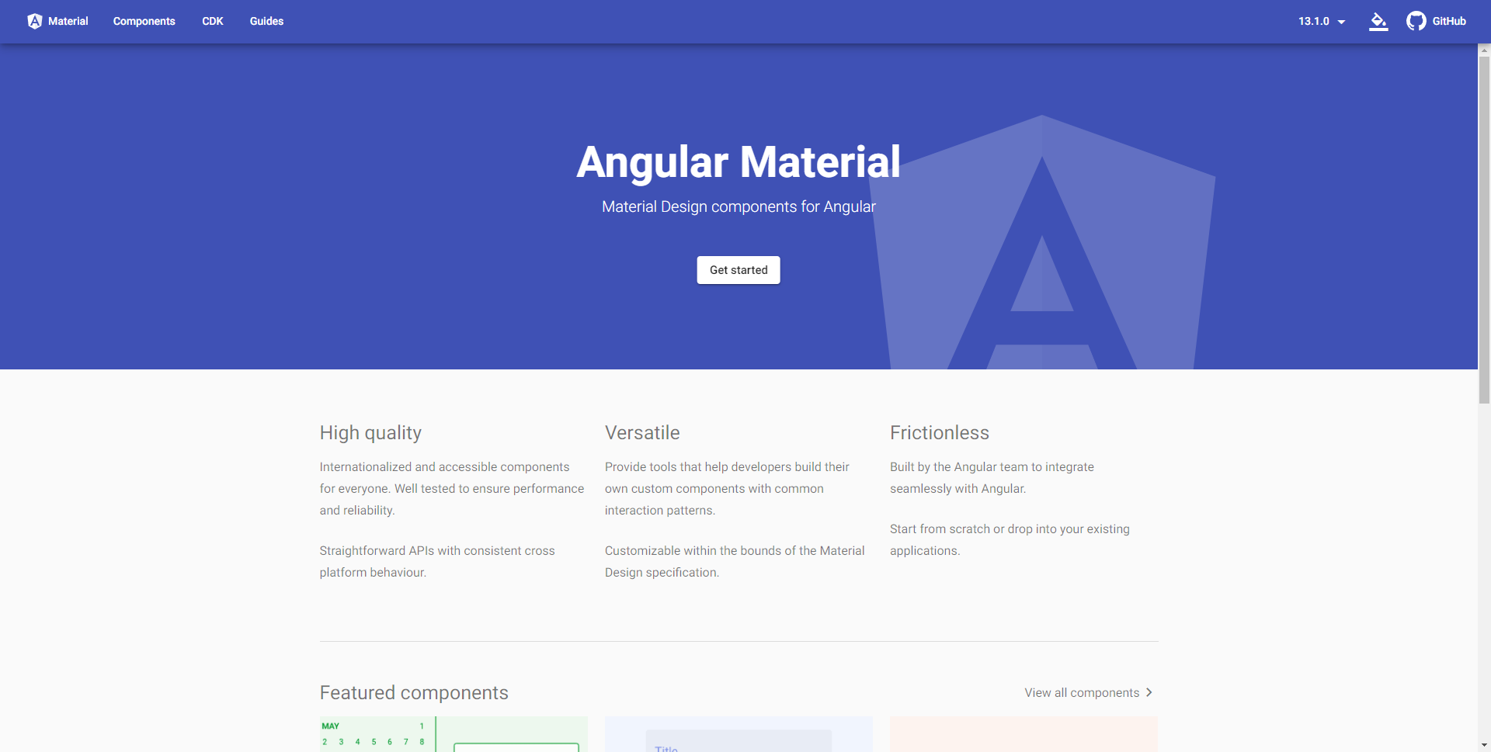
Material Design
TADAAAAA !

Slide 15
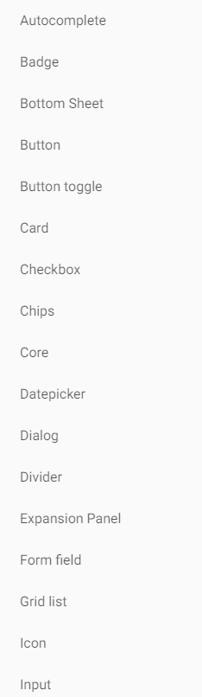
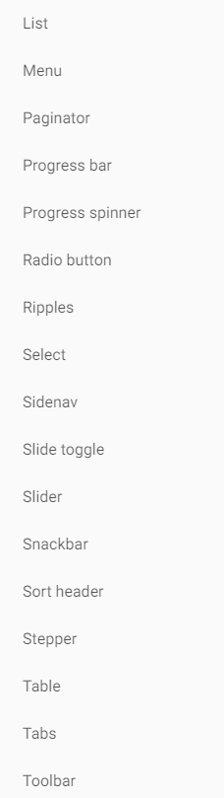
Angular
https://material.angular.io/components/categories
Material Design - Composants
Je vous ai préparé la liste des composants Angular Material !
Il y en a vraiment pas mal !
Je vous invite à jeter un coup d’oeil à chacun ! 👀

Slide 16
Angular
https://material.angular.io
🔨 Material Design - Installation
Pour installer Angular Material :
Allez à la racine de votre projet
Exécutez la commande :
>_ ng add @angular/material
Choisissez un thème

Slide 17

Angular
Material Design - Disclaimer
Ce n’est CLAIREMENT pas un cours sur material…
…J’avais encore envie de profiter des 2 heures de sommeil qu’il me reste 💤
Donc ON VA S’EN SERVIR, mais si vous voulez en savoir plus, allez voir la doc ! 😉

Slide 18
Langages Acceptés

Slide 19



Angular
Langages acceptés
TypeScript
→ES2018+
→ types (optionnels)
→ annotations
Javascript
→ ES6
→ ES5
Dart

Slide 20
Versions d’Angular

Slide 21
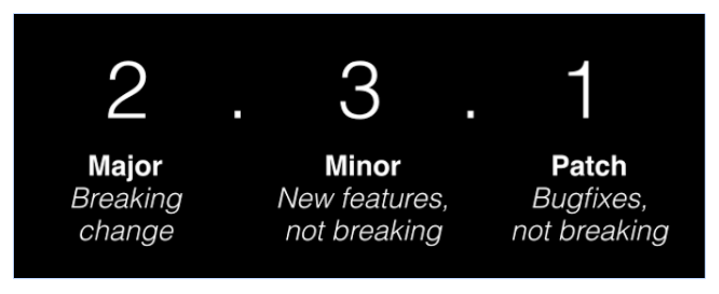
Angular
Versions d’Angular

Slide 22
Angular CLI
Psssst… pour rappel CLI = Command Line Interface

Slide 23
Angular
Pour utiliser du SCSS directement, sinon il vous sera proposé après la commande ng new 😉
Commande : Créer un projet
--style=scss
Pour créer un projet Angular :
>_ ng new cours-dev-web-angular
Cette commande va vous initialiser tout un début de projet
Génère l’arborescence de l’appli + le premier composant
Initialise un repo GIT avec le premier commit
Installe les premières dépendances NPM

Slide 24
Angular
Cette commande peut être abrégée ng g c {nomComposant}
Commande : Créer un composant
>_ ng generate component {nomComposant}
Cette commande va générer les fichiers :
src/app/user/{nomComposant}.component.ts
src/app/user/{nomComposant}.component.html
src/app/user/{nomComposant}.component.css
src/app/user/{nomComposant}.component.spec.ts
→ On va détailler tous ces fichiers plus tard 😉

Slide 25
Angular
Cette commande peut être abrégée ng g s {nomService}
Commande : Créer un composant
>_ ng generate service {nomService}
Cette commande va générer les fichiers :
src/app/{nomService}.service.ts
src/app/{nomService}.service.spec.ts

Slide 26
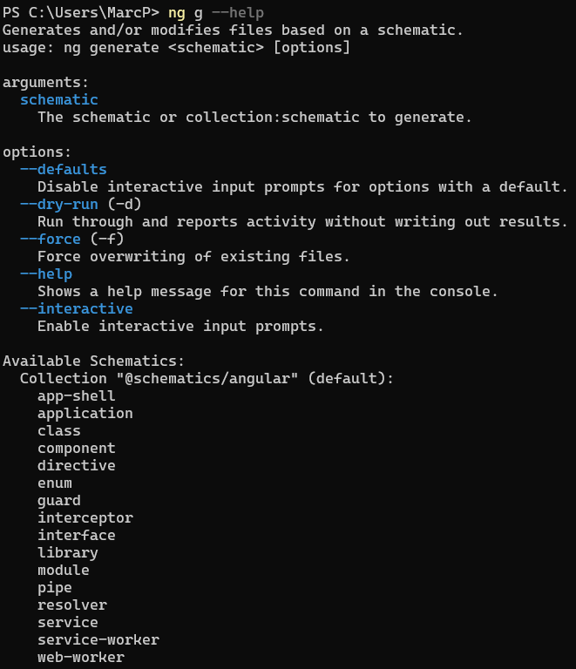
Angular
Qu’est ce qu’on peut générer d’autres ?
On va en voir quelques uns ensemble 😉

Slide 27
Architecture d’un projet Angular

Slide 28
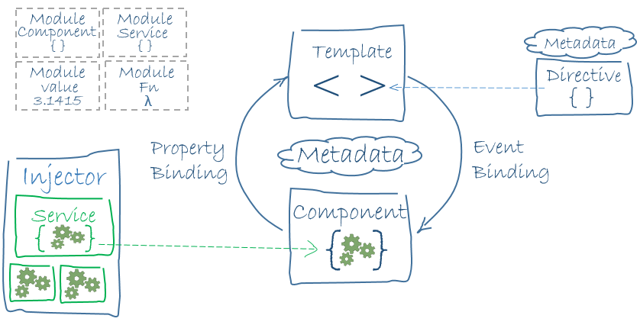
Angular
Architecture globale d’un projet Angular

Slide 29
Les composants Angular

Slide 30

Angular
Architecture d’un composant
Partie responsable de l’affichage du composant !
Partie responsable du fonctionnement (partie Logique) du composant !

Slide 31
Angular
Architecture d’un composant : annotation + classe
import { Component } from '@angular/core';
@Component({
selector: 'app-root',
templateUrl: './app.component.html',
styleUrls: ['./app.component.scss']
})
→ Cette partie du composant va servir à afficher le composant dans la ou les page(s) de l’application

Slide 32
Angular
Architecture d’un composant : annotation + classe
export class AppComponent {
title = 'cours-dev-web-angular';
constructor(title: string) {
this.title = title;
}
}
→ Cette partie va servir à gérer la partie logique du composant (fonction)

Slide 33
Angular
Architecture d’un composant : annotation + classe
Voilà donc le composant en entier !
Enfin presque… 😉
import { Component } from '@angular/core';
@Component({
selector: 'app-root',
templateUrl: './app.component.html',
styleUrls: ['./app.component.scss']
})
export class AppComponent {
title = 'cours-dev-web-angular';
constructor(title: string) {
this.title = title;
}
}

Slide 34
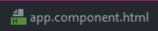
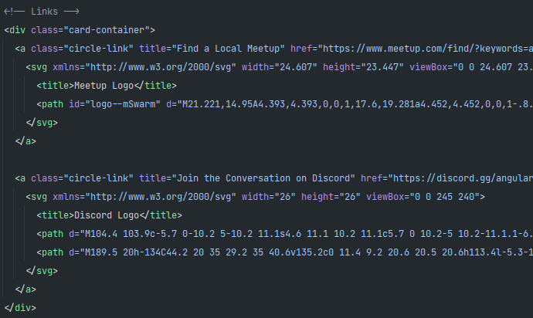
Angular
Architecture d’un composant : Template
import { Component } from '@angular/core';
@Component({
selector: 'app-root',
templateUrl: './app.component.html',
styleUrls: ['./app.component.scss']
})
Observez bien la partie là du composant : c’est un lien vers un fichier HTML

Slide 35
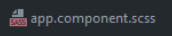
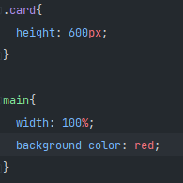
Angular
Architecture d’un composant : Style
import { Component } from '@angular/core';
@Component({
selector: 'app-root',
templateUrl: './app.component.html',
styleUrls: ['./app.component.scss']
})
Comme pour le template, un (ou plusieurs) fichier(s) SCSS va gérer le style du composant

Slide 36
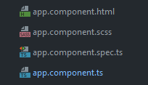
Angular
Architecture d’un composant : Récapitulons !
Composant
(.TS)
Style
.CSS / .SCSS /.SASS
Template
<.HTML>
Un composant est donc fait de 3 fichiers
+ 1 fichier de test
👀 Affichage
@Component
⚙️Logique
export class {
…
}

Slide 37
NgModule

Slide 38
Angular
Un module qu’est ce que c’est ?
Permet de regrouper des fonctionnalités
Au moins 1 module par application
Peut être chargé de façon asynchrone
Différents types de modules
Root (App) module
Feature Module
Shared module
Core module

Slide 39
Angular
https://angular.io/guide/bootstrapping
Exemple d’un module
Le champ “bootstrap” va désigner le composant RACINE qui sera inséré dans le index.html de votre application
Autrement dit, c’est le premier composant (composant principal)
de votre application Angular
import { NgModule } from '@angular/core';
import { BrowserModule } from '@angular/platform-browser';
import { AppRoutingModule } from './app-routing.module';
import { AppComponent } from './app.component';
@NgModule({
declarations: [
AppComponent
],
imports: [
BrowserModule,
AppRoutingModule
],
providers: [],
bootstrap: [AppComponent]
})
export class AppModule { }

Slide 40
Début de notre projet Angular !

Slide 41

Angular - Partie TP
0
Début du projet
Créez un projet angular et donnez lui le nom que vous souhaitez
>_ ng new {nom-du-projet}
Examinez les fichiers créés à l’intérieur du projet
Vous devriez retrouver les fichiers et l’architecture que j’ai mentionné précédemment

Slide 42
Angular
A partir de maintenant…
Reprenez le projet que j’ai créé sur github
Pour rappel :
→ MarcPetitdemange/cours-dev-web-angular.git
>_ git clone https://github.com/MarcPetitdemange/cours-dev-web-angular.git
Vous pourrez avancer pas à pas, avec les corrections

Slide 43
Angular - Partie TP
1
Utiliser le CLI
git checkout 1.0-CLI
Créez un composant AccueilComponent avec le CLI
>_ ng g c accueil
Examinez les fichiers générés dans src/app/accueil
Complétez src/app/accueil.component.html et src/app/accueil.component.ts
Affichez par exemple la chaîne “Hello {{name}}”
Importez AccueilComponent dans src/app.module.ts si ce n’est pas fait
Ajoutez le dans “declarations” si ce n’est pas fait
Changez le sélecteur de “app-accueil” en “accueil” dans AccueilComponent
Utilisez le sélecteur de AccueilComponent dans l’AppComponent

Slide 44
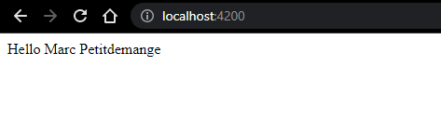
Angular - Partie TP
Utiliser le CLI - SOLUTION
>_ git checkout 1.0-CLI-solution

Slide 45
Databinding & template

Slide 46
Angular
Databinding - Javascript
<html>
Bonjour <span id="name"></span>
<input type="text"/>
</html>
window.onload = function(){
var span = document.querySelector('#name');
var input = document.getElementsByTagName('input')[0];
input.onkeyup = function(){
if (span.textContent || span.textContent === "") {
span.textContent = input.value;
} else if(span.innerText || span.innerText === "") { // IE
span.innerText = input.value;
}
};
};
Taille + Complexité du code : 👎🏼👎🏼👎🏼👎🏼👎🏼

Slide 47
Angular
Databinding - JQuery
<html>
Bonjour <span id="name"></span>
<input type="text"/>
</html>
$(document).ready(function() {
var $input = $('input');
var $span = $('#name');
$input.keyup(function (event) {
$span.text(event.target.value);
});
});
Taille + Complexité du code : 👎🏼👎🏼

Slide 48
Angular
Databinding - Angular
<div>
<input type="text" name="myName" [(ngModel)]="myName">
<p>Bonjour {{myName}}</p>
</div>
Taille + Complexité du code : 👍🏼
Les trois codes ont le même but, mais Angular est plus clair 😉

Slide 49
Angular
Databinding - Syntaxe
Properties, Events et Références
<div> My name is {{ name }} </div>
<div>
<input #newname type="text">
<button (click)="changeName(newname.value)"
[disabled]="newname.value == 'Angular 2'">Change Name
</button>
</div>

Slide 50
Angular
Databinding - Interpolation & Expression
Interpolation
<div>Hello {{name}}</div>
<img src="{{ myurl }}">
Les expressions
Dans le contexte du composant
Du JS mais
→ Pas d’affectation (sauf pour les events)
→ Pas d’accès aux variables globales (window, document..)
→ Pour les opérateurs logiques, tout est évalué
→ Pas de new, ++, --

Slide 51

Angular
Databinding - 3 catégories de binding
Direction | Syntaxe | Type
Unidirectionnel Depuis le modèle vers la vue ⚙️⇒ 👀 | {{ expression }} [ targetFooBar ] = "expression" bindTargetFooBar = "expression" | Interpolation Propriétés Classe Attribut Style
Unidirectionnel Depuis la vue vers le model 👀 ⇒ ⚙️ | ( targetFooBar ) = "expression" onTargetFooBar = "expression" | Evénements
Bidirectionnel 👀 ⇔ ⚙️ | [( targetFooBar )] = "expression" bindonTargetFooBar = "expression" | Bidirectionnel
[ ]

Slide 52

Angular
Databinding - Attributs Propriétés
Les attributs c’est du HTML, les propriétés c’est du DOM
mapping strict (id)
attribut sans propriété (colspan)
propriété sans attribut (textContent)
les 2 mais….
La plupart du temps, les attributs servent à initialiser les propriétés mais ne sont pas modifiés si la propriété change
Des attributs sans valeurs :
<bouton disabled >Click!!</bouton>
Un attribut: une chaîne de caractère

Slide 53
Angular
Databinding - Que des propriétés
Un monde sans attributs
Avec le binding, nous travaillons sur les propriétés (des éléments, composants ou directives)
<bouton [disabled]="true" >Click!!</bouton>
Permet de passer des objets

Slide 54
Angular
Databinding - Property binding
Direction | Cible | Syntaxe
Propriété | Attribut d'éléments Attribut de component Attribut de directive | <img [src]="someUrl" /> <my-component [data]="currentData"></my-component> <div [ngClass]="{selected: isSelected}"></div>
→ Forme canonique: bindCapitalAttr
→ Constantes
<show-title title="Some Title"></show-title>
<show-title [title]=" 'Some Title' "></show-title>

Slide 55
Angular
Databinding - Ok mais si je veux un attribut
Les éléments n’ont pas forcément la propriété (ex: aria, svg, colspan)
On peut cibler un attribut en précédant le nom de attr.
<td [attr.colspan]="1+1">a cell!!</td>
Pour les classes précède le nom de la classe par class.
<div [class.isSpecial]="isSpecial">special class</div>
Pour les styles précède le nom de la propriété par style.
<div [style.color]="isSpecial ? 'red' : 'green'">Special class</div>

Slide 56
Angular
Databinding - Event binding
Direction | Cible | Syntaxe
Évènement | Événement d'éléments Événement de component Événement de directive | <button (click)="onSave()"></button> <hero-detail (deleted)="onDeleted($event)">... <input (change)="firstName = $event" />
→ Forme canonique: onCapitalAttr
→ Référence à l’évent grâce à $event

Slide 57
Angular
Databinding - 2 Way Binding
Direction | Cible | Syntaxe
Bidirectionnel | Propriétés Événement de directive | <input name="firstName" [(ngModel)]="firstName" />
→ Équivalent à :
<input [ngModel]="firstName" (ngModelChange)="firstname=$event">
→ Note : ngModel est fourni par le package @angular/forms

Slide 58
Angular
Databinding - Variables locales
Variables :
→ Une valeur (let)
Références :
→ L'élément (# ou ref-XXX)
→ Disponible dans :
Tout le template
Le composant
<movie-detail
*ngFor="let movie of movies">
</movie-detail>
<input #phone >
<button(click)="click(phone.value)">Call</button>
<input ref-fax >
<button (click)="click(fax.value)">Fax</button>

Slide 59
Angular - Partie TP
2
Binding des données
git checkout 2.0-Databinding
Dans le composant Application :
Ajoutez un composant <mat-toolbar>
Ajoutez en dessous du <mat-toolbar> l’appel au composant Accueil (Créé dans l’ex 1)
Dans le composant Accueil (créé dans l’ex 1) :
Créez une mat-card
A l’intérieur de la mat-card, ajoutez une input
Lorsque vous saisissez quelque chose dans l’input, cela doit actualiser l’affichage à côté afin de dire Salut à toi: {contenuDeL’input}

Slide 60
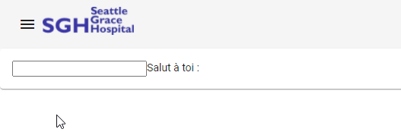
Angular - Partie TP
Binding des données - SOLUTION
>_ git checkout 2.0-Databinding-solution

Slide 61
Angular - Partie TP
3
Binding des données - 2
git checkout 3.0-Databinding-2
🎯 Objectif : Afficher un employé
On va maintenant créer une Card qui reprend les informations d’un de nos employés
Je l’ai déjà créé pour vous dans le dossier /partage
Complétez le composant Carte pour afficher les informations de la personne
Utilisez le composant Carte dans votre composant Accueil
💡 Indice: (Aidez vous du fichier model/Person.ts)
Vous avez désormais le modèle des cartes que nous allons utiliser un peu partout dans notre application

Slide 62
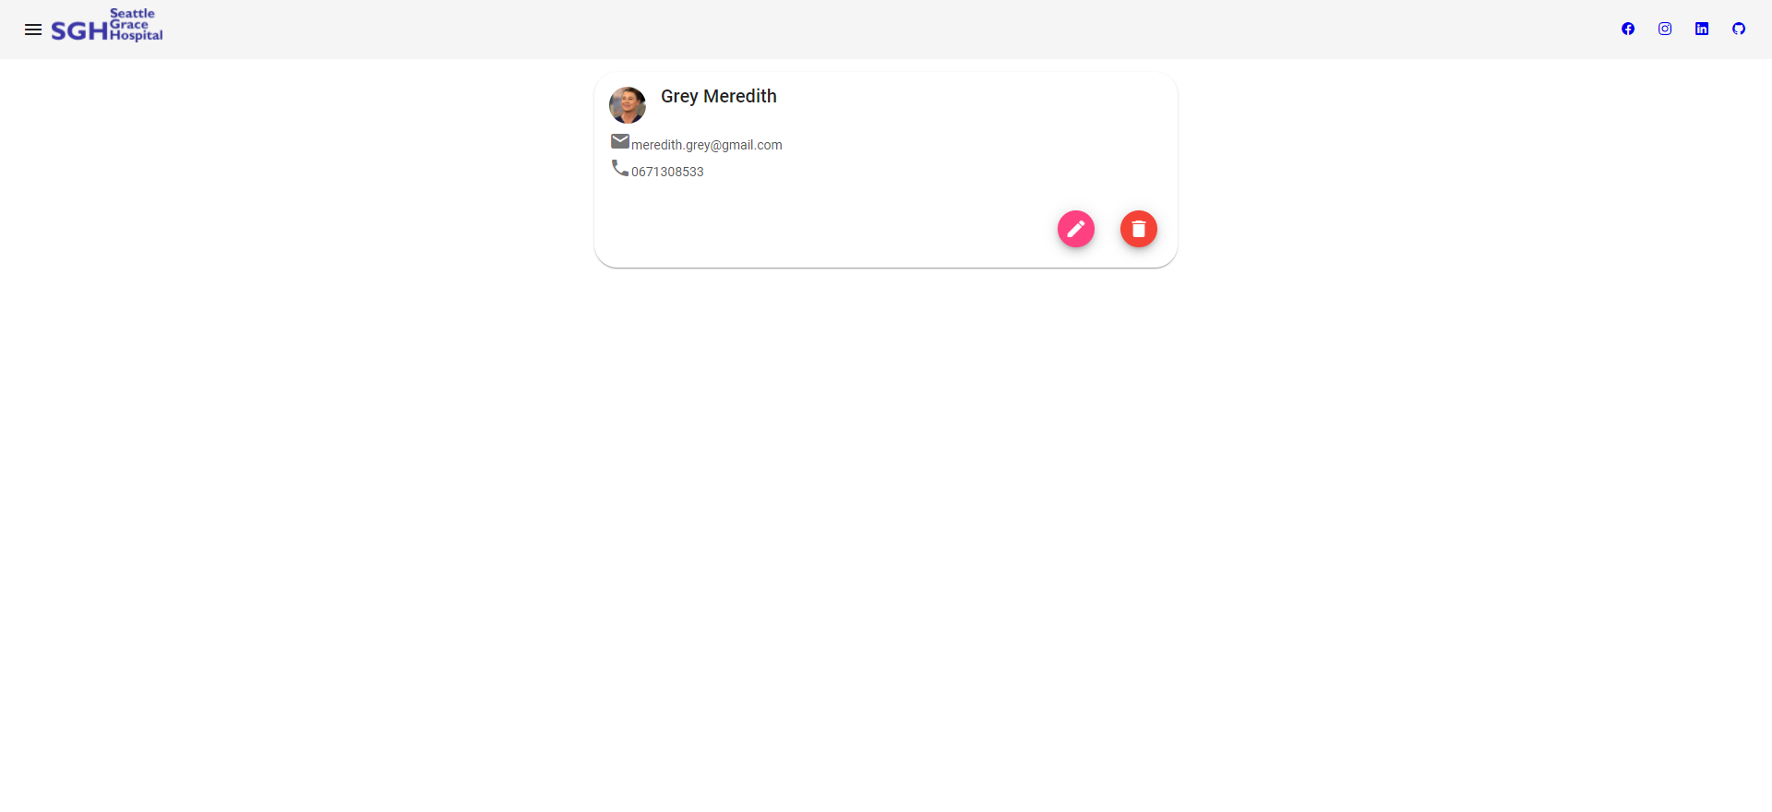
Angular - Partie TP
Binding des données-2 - SOLUTION
>_ git checkout 3.0-Databinding-2-solution

Slide 63
Retour sur les Composants

Slide 64
Angular
Composants - 2 types de composants
La "Directive" permet d’enrichir un élément HTML...
Le "Component" est une directive avec une vue et des styles CSS

Slide 65
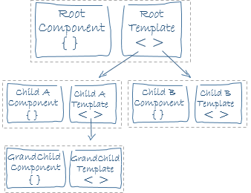
Angular
Composants - Arbre
→ Arbre de composant
→ Les"enfants" sont ajouté au parent s’ils apparaissent dans son template
→ Les composants doivent être déclarés dans le module

Slide 66
Angular
Composants - Imbriquer les composants
→ Lorsqu’un composant parent utilise des composants enfants
Ils doivent être référencés
Ils doivent être déclarés dans les déclarations du @NgModule()
import { NgModule } from '@angular/core';
import { BrowserModule } from '@angular/platform-browser';
import { AppRoutingModule } from './app-routing.module';
import { AppComponent } from './app.component';
import { AccueilComponent } from './accueil/accueil.component';
@NgModule({
declarations: [
AppComponent,
AccueilComponent
],
…
})

Slide 67
Angular - Partie TP
4
Imbriquer les composants
git checkout 4.0-Hierarchie
Créez un composant Header et placez y le contenu du <mat-toolbar> (encore dans le composant Application - Ex 2)
Créez un composant Drawer qui sera la barre latérale de l’application
Le Drawer aura 4 item de menu (Accueil, Liste du personnel, Statistiques, Contact)
Utiliser le composant Accueil dans un <mat-drawer-content>
Ajoutez le composant Drawer dans le composant Header
Utilisez le composant Header dans le composant Application
💡 Indice: (Regardez du côté des Sidenav, des <mat-nav-list>, des <mat-list-item>)
Pour l’instant on ne gère pas le fait de pouvoir afficher / cacher le drawer. Vous pouvez faire en sorte qu’il s’affiche tout le temps. Utilisez opened sur la balise <mat-drawer> pour forcer son ouverture.
Pensez à déplacer le contenu de app.component.scss vers header.component.scss

Slide 68
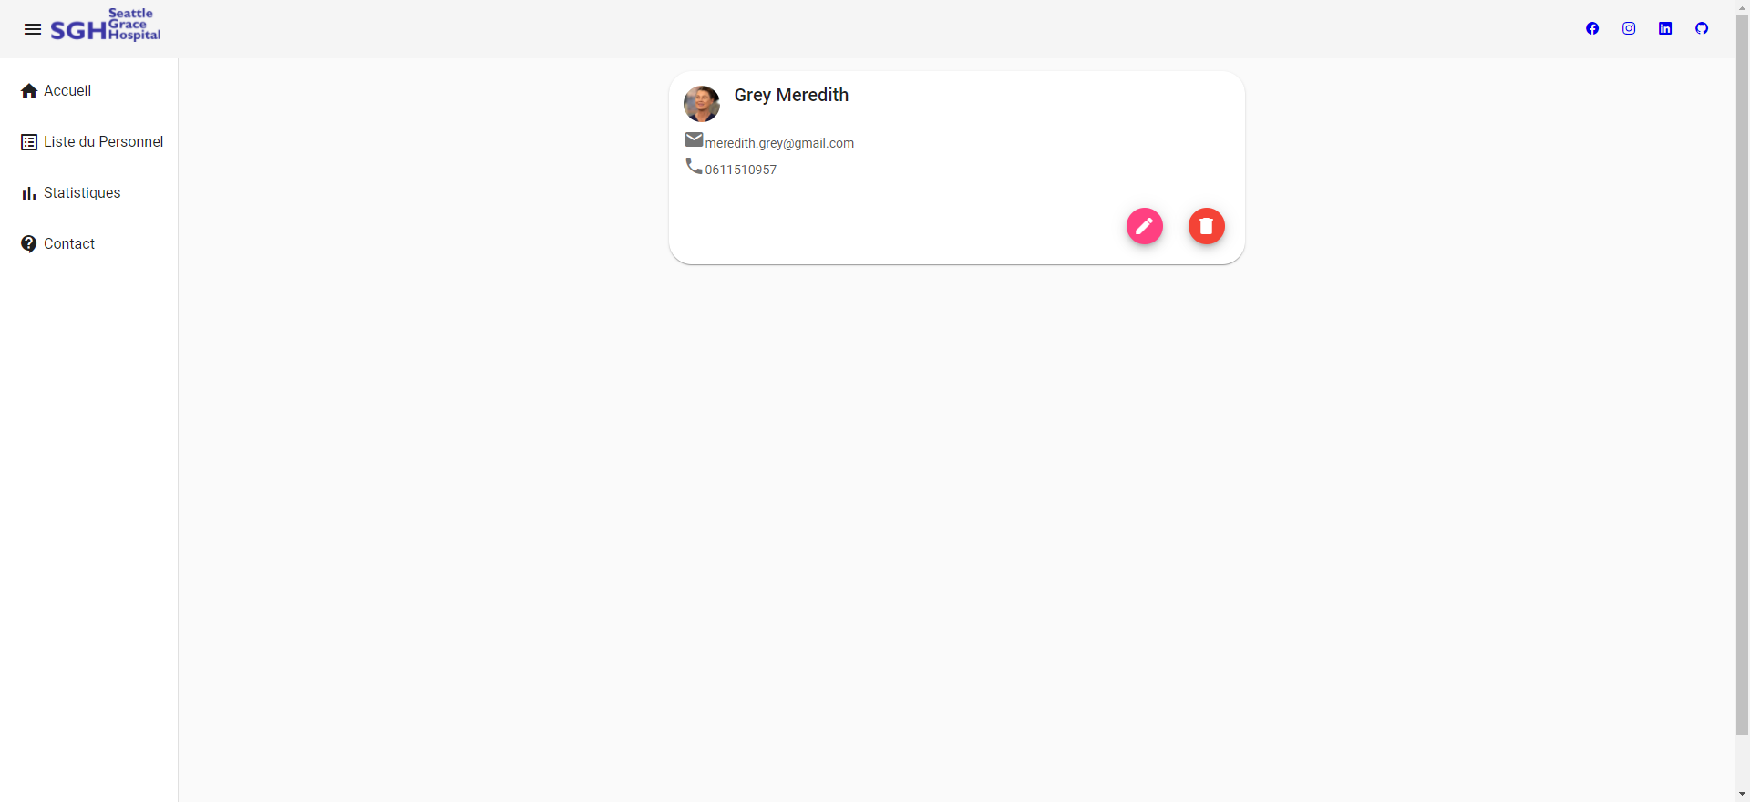
Angular - Partie TP
Imbriquer les composants - SOLUTION
>_ git checkout 4.0-Hierarchie-solution

Slide 69
Angular - Partie TP
Imbriquer les composants - EXPLICATIONS
On a une bonne chaîne de composant imbriqués les uns dans les autres !
ApplicationComponent
HeaderComponent
DrawerComponent
AccueilComponent
CarteComponent

Slide 70
Cycle de vie des composants

Slide 71
Angular
Ici j’ai pris l’exemple avec l’évènement OnInit, mais il y’en a plein d’autres (on va les voir juste après) ! 😉
Cycle de vie des composants - Exemple
import {Component, OnInit} from '@angular/core';
@Component({
selector: 'app-root',
templateUrl: './app.component.html',
styleUrls: ['./app.component.scss']
})
export class AppComponent implements OnInit{
title = 'cours-dev-web-angular';
ngOnInit() {
console.log("Youpi ! On Init !")
}
}

Slide 72
Angular
Cycle de vie des composants
ngOnChanges() : Répond à chaque fois que les propriétés en entrée changent
ngOnInit() : initialise le composant/la directive après sa création (1 fois)
ngDoCheck() : Permet d’agir sur la détection des modifications
ngAfterContentInit() : Répond après l’initialisation du contenu du composant (1 fois)
ngAfterContentChecked() : Répond après que Angular ai vérifié le contenu du composant
ngAfterViewInit() : Répond après l’initialisation de la vue du composant (1 fois)
ngAfterViewChecked() : Répond après que Angular ai vérifié le contenu de la vue
ngOnDestroy() : Permet de faire du nettoyage avant destruction du composant (1 fois)

Slide 73
Gestion des événements DOM*
*Document Object Model = modèle objet de document

Slide 74
Angular
Gestion des éléments du DOM - Les évènements
Nom de l’événement entre ( )
Fait référence à une méthode de la classe
Pour récupérer les détails de l’event : $event
export class AccueilComponent implements OnInit {
values: string = '';
constructor() { }
ngOnInit(): void {
}
updateValue($event: MouseEvent) {
this.values += this.values + ' | ' + $event.x;
}
}
<input (click)="updateValue($event)">

Slide 75
Angular
Gestion des éléments du DOM - Les évènements
Pour utiliser les événement il est aussi possible de passer par les @HostListener
A chaque déclenchement de l’événement sur le composant / la directive, la fonction sera appelée
@HostListener('click',['$event'])
onClick(btn:any){
console.log('button', btn, 'number of clicks:', this.numberOfClicks++);
}

Slide 76
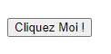
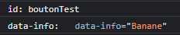
Angular
Gestion des éléments du DOM - Exemple
On va récupérer les informations du bouton depuis lequel on a cliqué !
<button id="boutonTest" data-info="Banane" (click)="myOnClickFunction($event)">Cliquez Moi !</button>
import {Component} from '@angular/core';
@Component({
selector: 'app-accueil',
templateUrl: './accueil.component.html',
styleUrls: ['./accueil.component.scss']
})
export class AccueilComponent {
myOnClickFunction($event: MouseEvent) {
let monBoutonHtml = ($event.currentTarget as HTMLElement);
console.log("id:",monBoutonHtml.id);
console.log("data-info:",monBoutonHtml.attributes.getNamedItem("data-info"));
}
}

Slide 77
Angular - Partie TP
5
Evénements
git checkout 5.0-Evenements
Ajoutez un bouton “aleatoire” dans le composant Accueil ce bouton devra avoir l’id=”refresh”
Ajoutez un clic sur ce bouton pour afficher une personne aléatoirement depuis la liste Personnel
Au chargement de la page, une personne doit également être choisi aléatoirement
C’est juste pour pas trop vous surcharger avec de nouvelles choses !
J’ai pris le contenu du composant Carte pour la placer dans Accueil.
On a mit notre composant Carte de côté pour l’instant, mais on va le reprendre très prochainement 😉

Slide 78
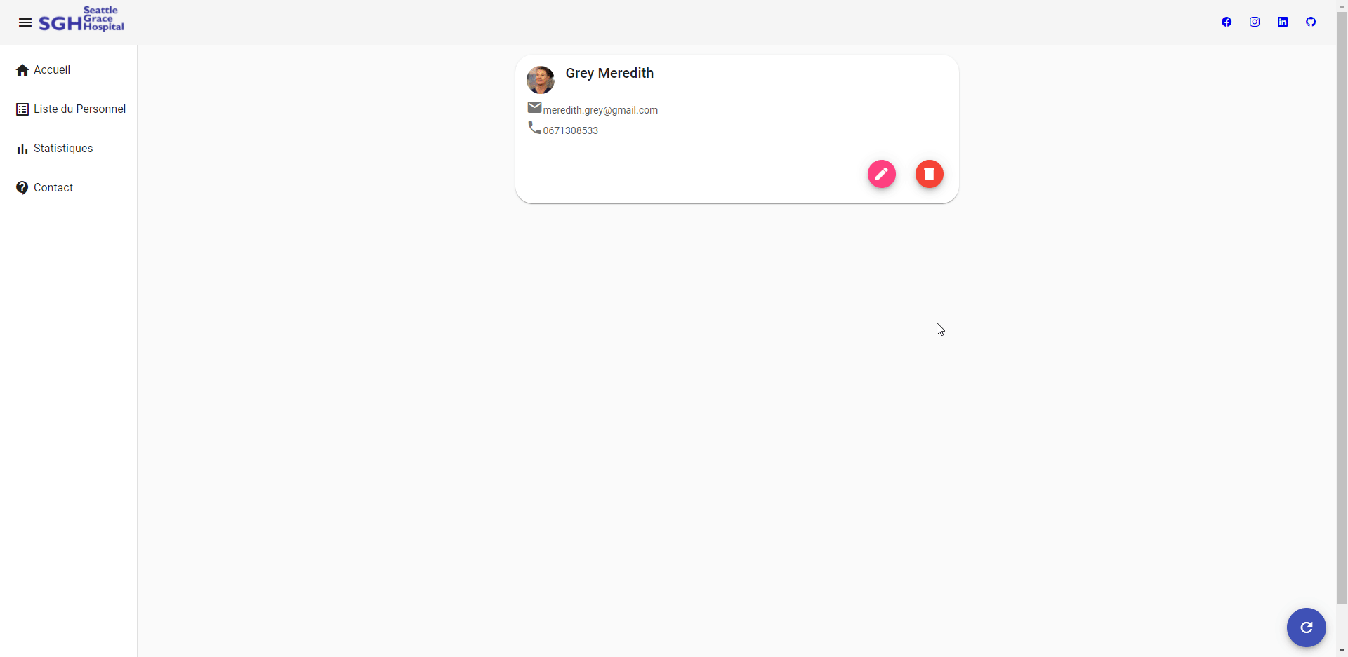
Angular - Partie TP
Evénements - SOLUTION
>_ git checkout 5.0-Evenements-solution

Slide 79
Communication Serveur

Slide 80
Angular
Communication Server - Utilisation du service HTTP
Pour utiliser le service HTTP fournir par Angular :
→ Intégrez HttpClientModule dans notre NgModule
import {HttpClientModule} from "@angular/common/http";
@NgModule({
declarations: [
AppComponent,
AccueilComponent
],
imports: [
BrowserModule,
AppRoutingModule,
HttpClientModule
],
providers: [],
bootstrap: [AppComponent]
})

Slide 81
Angular
Communication Server - Utilisation dans un composant
Pour utiliser le service il faut l’injecter dans le composant
Importer le service HTTP
Astuce Typescript
import {Component} from '@angular/core';
import {HttpClient} from "@angular/common/http";
@Component({
selector: 'app-accueil',
templateUrl: './accueil.component.html',
styleUrls: ['./accueil.component.scss']
})
export class AccueilComponent {
httpClient:HttpClient;
constructor(httpClient:HttpClient) {
this.httpClient = httpClient;
}
}
import {Component} from '@angular/core';
import {HttpClient} from "@angular/common/http";
@Component({
selector: 'app-accueil',
templateUrl: './accueil.component.html',
styleUrls: ['./accueil.component.scss']
})
export class AccueilComponent {
constructor(public httpClient:HttpClient) {
}
}

Slide 82
Angular
Ce sont des méthodes que vous allez BEAUCOUP utiliser ! 😉
Communication Server - Utilisations
Les méthodes disponibles sont :
this.http.get(url, options);
this.http.post(url, data, options);
this.http.put(url, data, options);
this.http.delete(url, options);

Slide 83
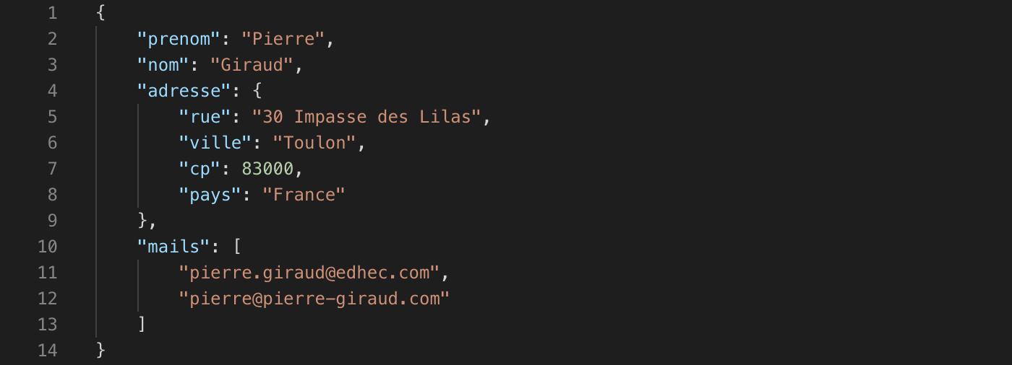
Angular
this.http.post(url, data, options);
this.http.put(url, data, options);
Communication Server - Envoi de données (POST/PUT)
Les données sont envoyées au format JSON {}
⚙️ Vous pouvez envoyer des entêtes HTTP
http.post(
url,
body,
{headers: new HttpHeaders().set("Authorization", "my-auth-token")}
);

Slide 84

Angular
Tant que vous ne souscrivez pas, la requête ne partira pas !
Communication Server - Souscription
Les méthodes mentionnées précédemment renvoient un Observable
→ Vous devrez SOUSCRIRE pour déclencher la requête
this.http.get(url, option).subscribe( data => {
//Faites quelque chose avec les données
});
Les retours sont par défaut en JSON {}
→ {responseType: ‘text’}
Observable

Slide 85

Angular
Petite précision : someField n’existe pas, il faut préciser le champ que vous voulez récupérer
Communication Server - La réponse !
On peut accéder à la réponse complète !
this.http.get(url, {observe: 'response'}).subscribe( resp => {
console.log(resp.headers.get('X-Custom-Header'));
console.log(resp.body.someField);
});

Slide 86
Angular - Partie TP
6
Http
git checkout 6.0-Http
L’idée c’est que maintenant, ce soit le serveur qui nous retourne nos données !
Je vous ai supprimé toutes les données dans la partie client.
Par chance quelqu’un de vraiment cool vous à déjà créé un server node 😉.
Modifiez le composant Accueil pour charger les données depuis le server
Lors du chargement du composant (constructor) c’est la première personne de la liste de tous le personnel qui doit être utilisée
Lors du clic sur le bouton aléatoire, un appel est envoyé au serveur pour charger une personne de façon aléatoire
Ouvrez la console et regardez dans “network” ce qu’il se passe lors du clic sur le bouton random
Tous les employés
Employé aléatoire
GET http://localhost:3000/api/employe
GET http://localhost:3000/api/employe/random

Slide 87
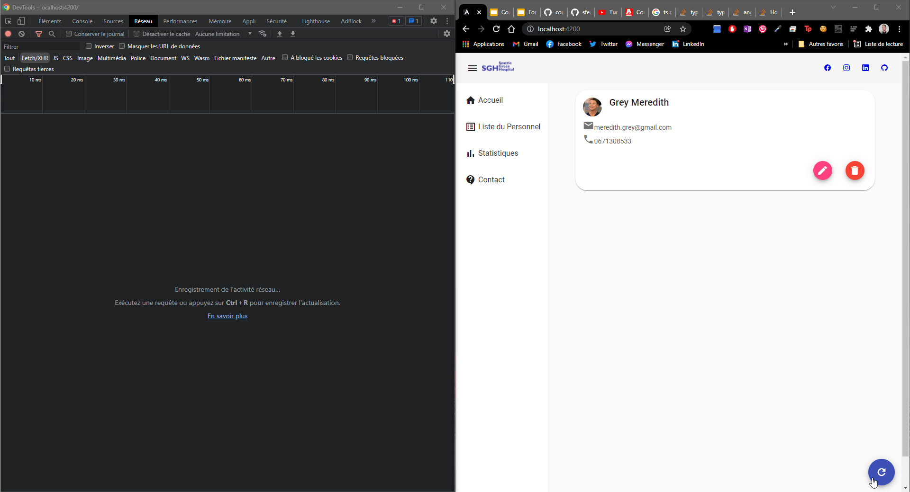
Angular - Partie TP
Http - SOLUTION
>_ git checkout 6.0-Http-solution

Slide 88
Navigation

Slide 89
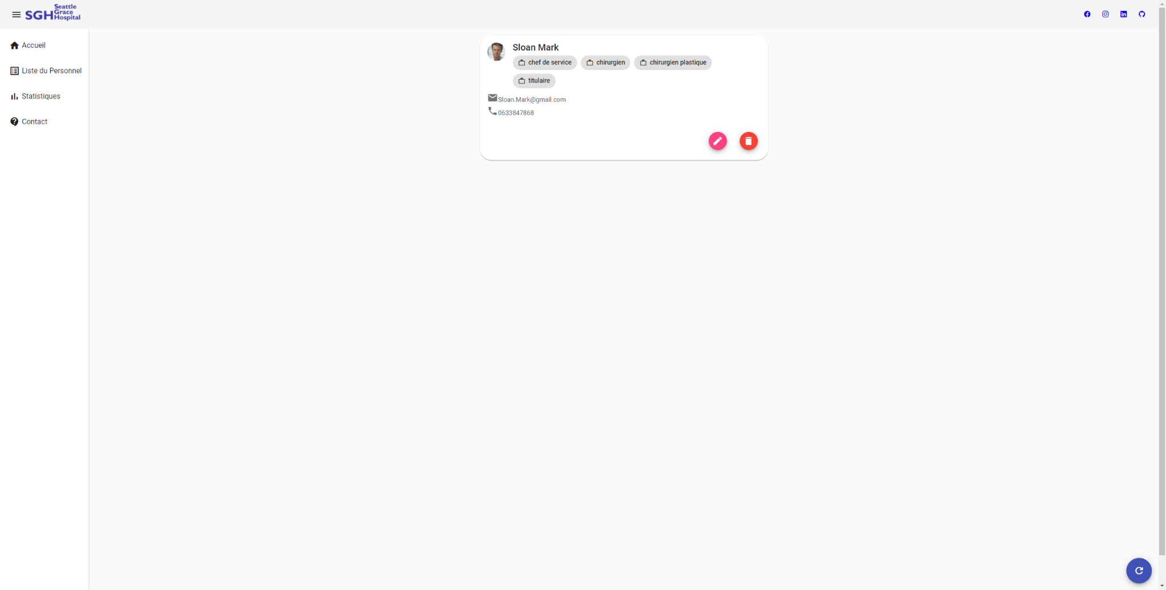
Angular
http://localhost:4200/accueil
Navigation - Accueil

Slide 90
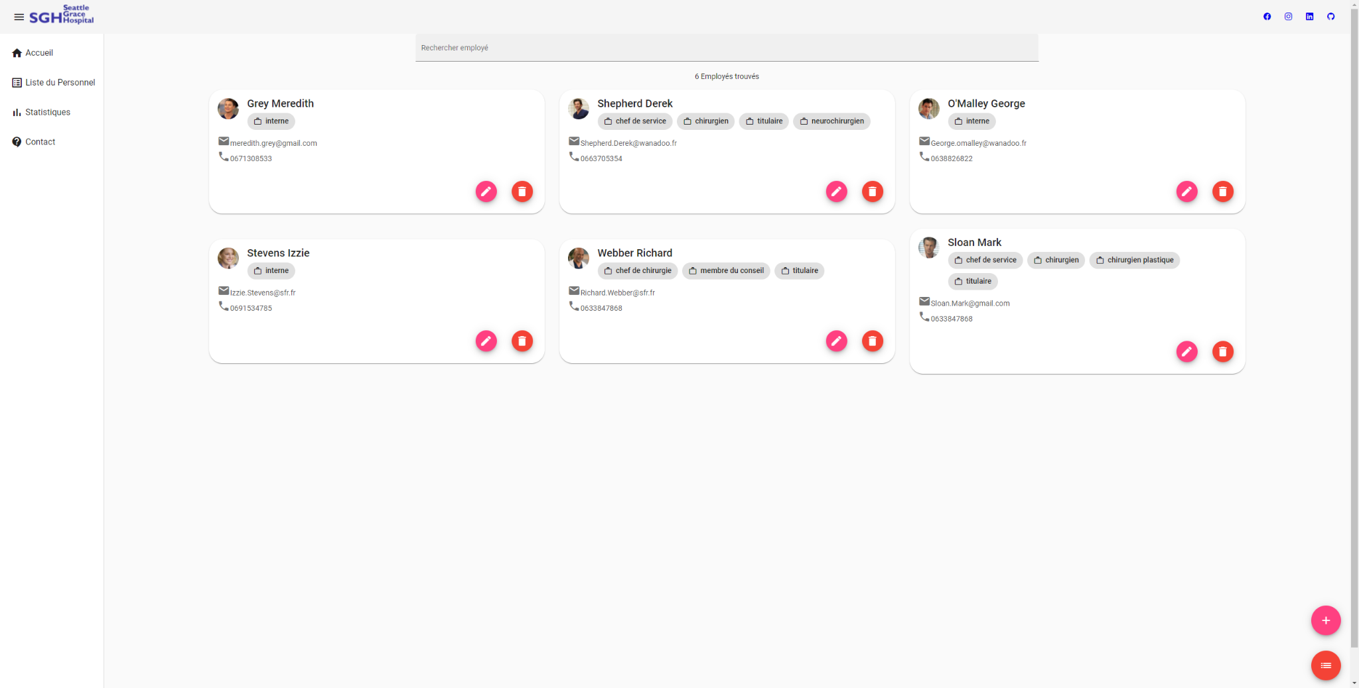
Angular
http://localhost:4200/listPersonnel
Navigation - Liste du personnel

Slide 91
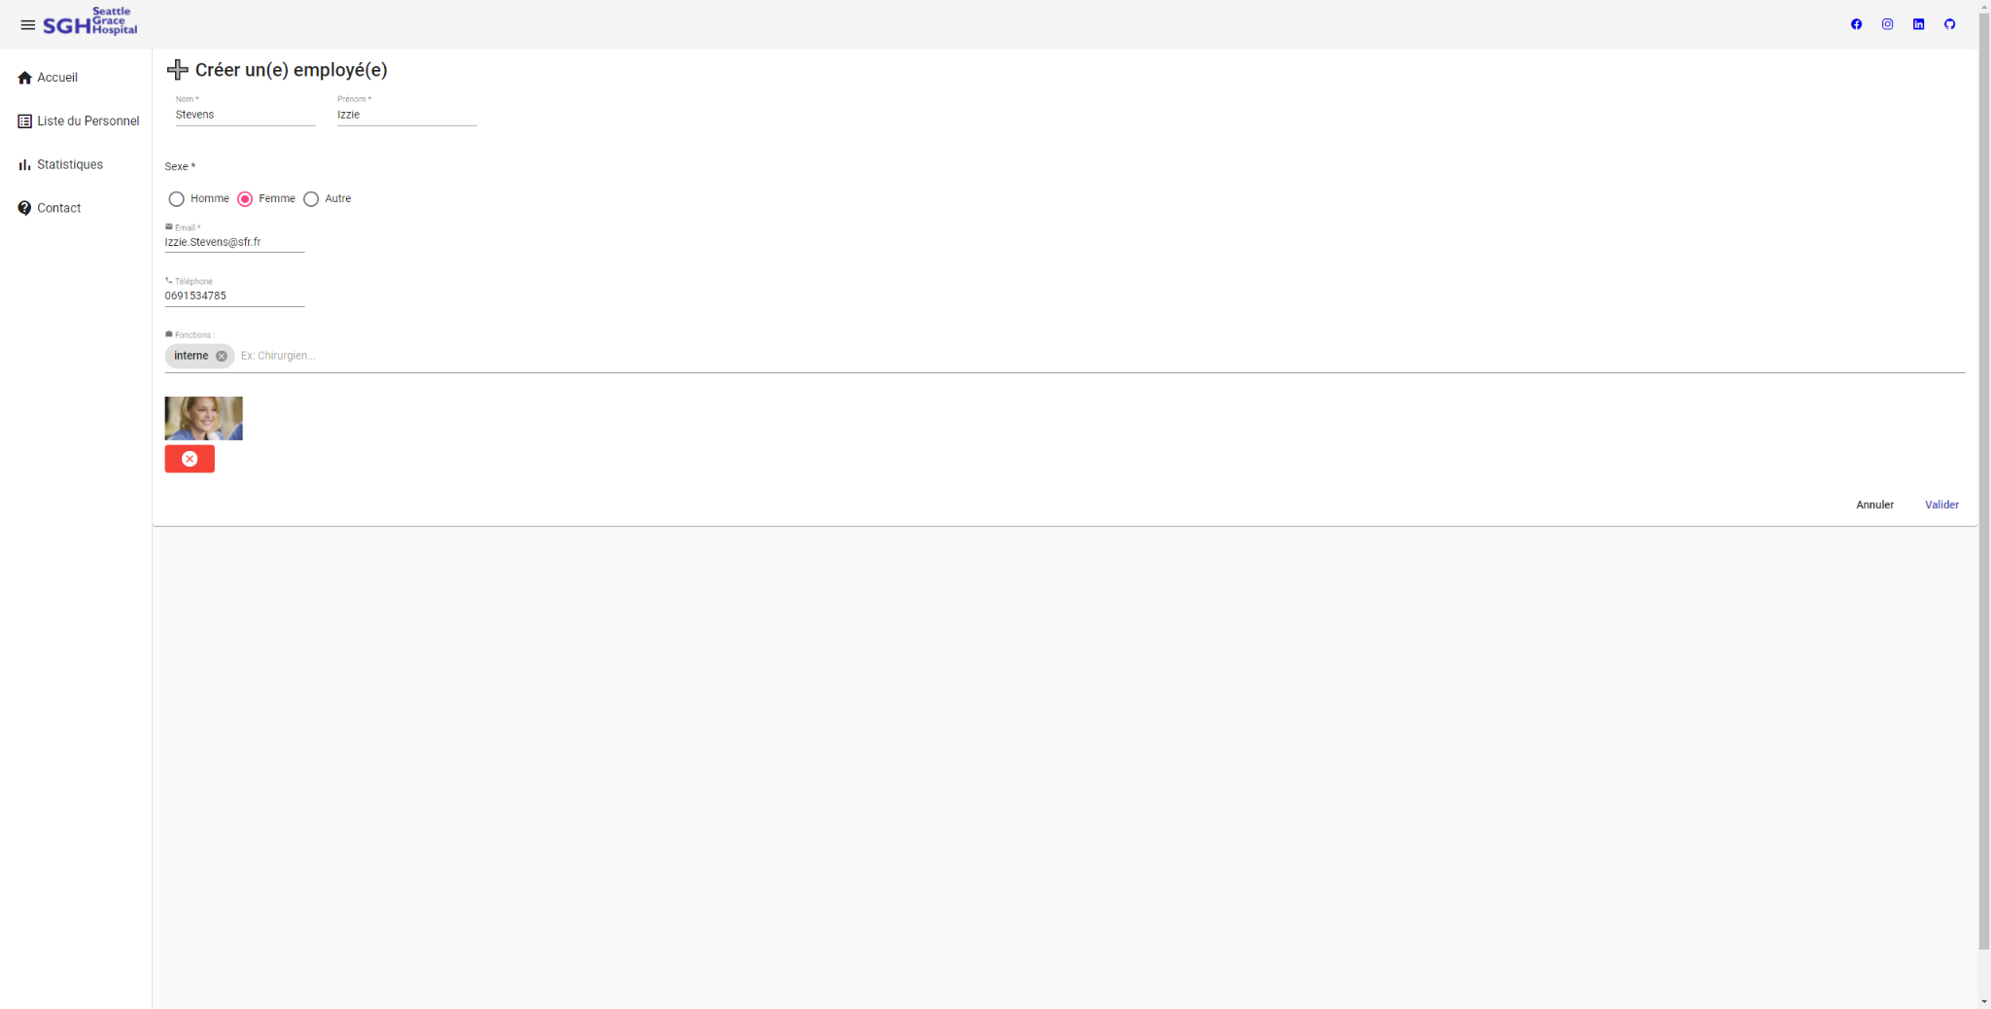
Angular
http://localhost:4200/edit/4
Navigation - Edition

Slide 92
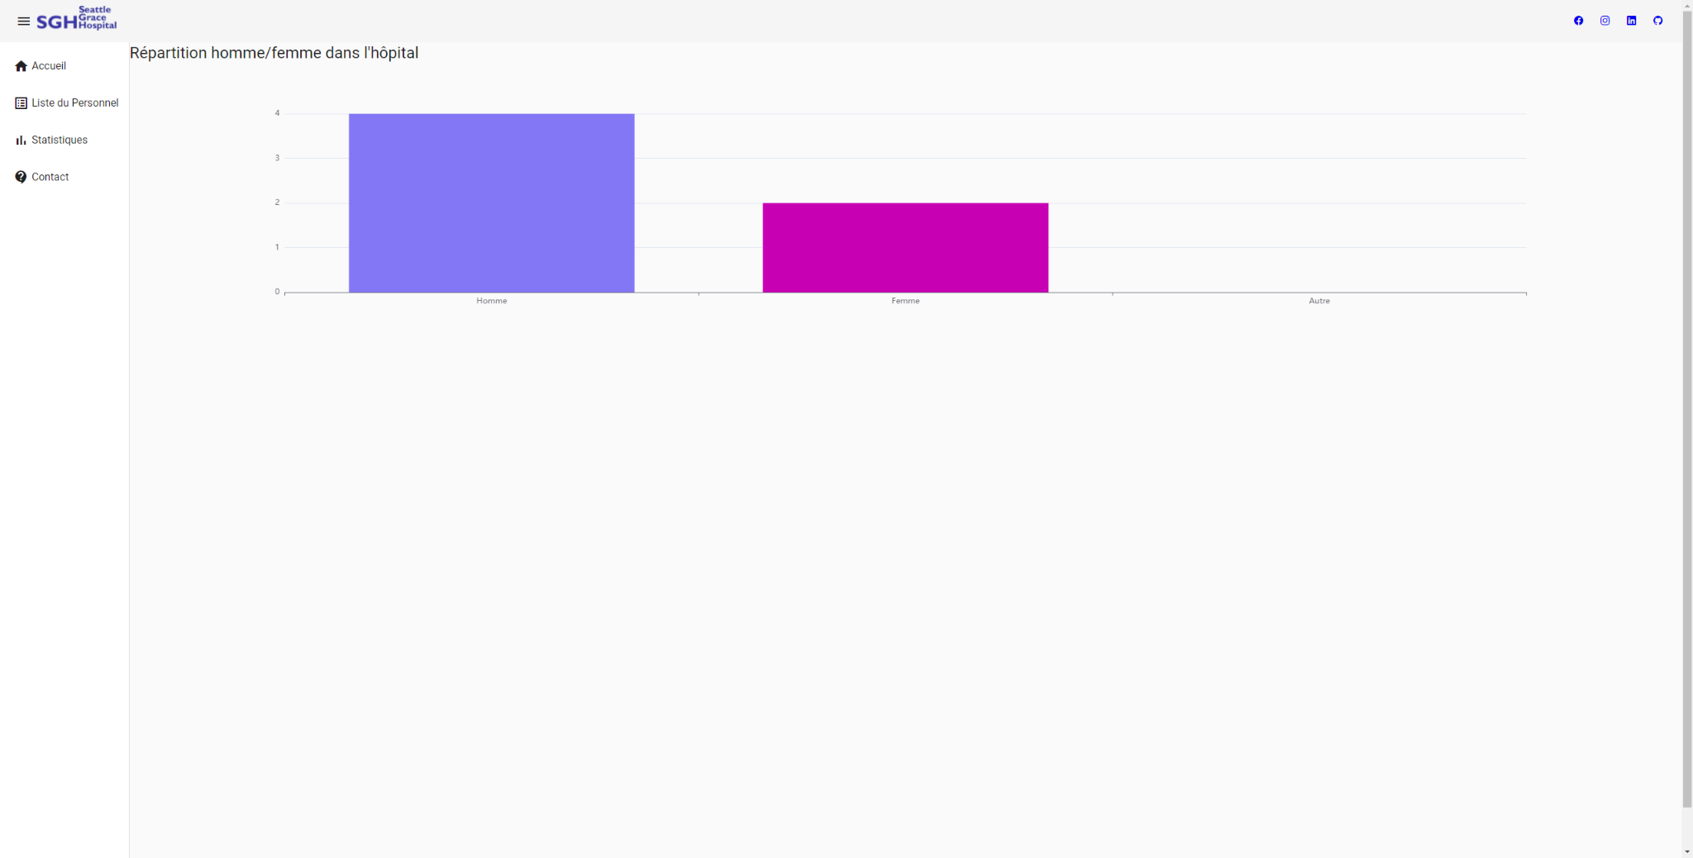
Angular
http://localhost:4200/graph
Navigation - Graphiques

Slide 93

Angular
Je vous ai mit une ⭐étoile devant les plus importants !
Navigation - Configuration
⭐path : L’URL de route (ex: /people/:id)
⭐component : Le composant associé à cette route (ex: PeopleComponent)
⭐redirectTo : Le fragment d’URL vers lequel rediriger route courante (ex: ‘/home’)
⭐pathMatch : Stratégie de redirection (full / prefix)
full: tente une reconnaissance depuis la racine de la route
prefix: tente une reconnaissance partielle de la route
outlet : le nom de l’emplacement dans lequel le composant doit s’afficher
data : Données passées à la route via ActivatedRoute
canActivate / canDeactivate : Permet d’activer ou non la route
resolver : Récupère des données avant de naviguer vers la route
children : Un tableau de définition des sous-routes

Slide 94

Angular
Le chemin ‘ ‘ prend en compte le fait de ne pas en préciser
Ex: http://localhost:4200
Navigation - Exemple simple
const routes: Routes = [
{path: '', redirectTo: 'accueil', pathMatch: 'full' },
{path:'accueil', component: AccueilComponent},
{path:'listPersonnel', component: ListPersonnelComponent},
{path: 'edit/:id', component: EditionComponent, resolve: { employe: EmployeDetailResolverResolver } },
{path:'graph', component: GraphComponent},
{path:'contact', component: ContactComponent},
{path:**, component: NotFoundComponent}
];
Le chemin ** signifie “Tous les autres chemins”

Slide 95
Angular
Voilà le module complet ! 😁
Navigation - Exemple définition
import {NgModule} from '@angular/core';
import {RouterModule, Routes} from '@angular/router';
import {AccueilComponent} from "./accueil/accueil.component";
import {GraphComponent} from "./graph/graph.component";
import {ListPersonnelComponent} from "./list-personnel/list-personnel.component";
import {ContactComponent} from "./contact/contact.component";
import {EditionComponent} from "./list-personnel/edition/edition.component";
import {EmployeDetailResolverResolver} from "./partage/employe-detail-resolver/employe-detail-resolver.resolver";
const routes: Routes = [
{path: '', redirectTo: 'accueil', pathMatch: 'full' },
{path:'accueil', component: AccueilComponent},
{path:'listPersonnel', component: ListPersonnelComponent},
{path: 'edit/:id', component: EditionComponent, resolve: { employe: EmployeDetailResolverResolver } },
{path:'graph', component: GraphComponent},
{path:'contact', component: ContactComponent}
];
@NgModule({
imports: [RouterModule.forRoot(routes)],
exports: [RouterModule]
})
export class AppRoutingModule { }
Importe nos routes déclarées au dessus

Slide 96
Angular
Navigation - Stratégies de navigations
Il existe plusieurs stratégies de navigations :
Par “Path”: PathLocationStrategy => Mode par défaut
Ex: localhost/people/1
→
Par “Hash”: HashLocationStrategy
Ex:localhost/#/people/1
→
{useHash:false}
Voilà pour l’utilisation lors de la déclaration !
{useHash:true}
RouterModule.forRoot(routes, {useHash:true})

Slide 97
Angular
Navigation - Utilisation dans un composant : TS
import {Component, OnInit} from '@angular/core';
import {ActivatedRoute, Router} from "@angular/router";
@Component({
selector: 'app-root',
templateUrl: './app.component.html',
styleUrls: ['./app.component.scss']
})
export class AppComponent implements OnInit{
constructor(private route: ActivatedRoute, private router: Router ) {}
ngOnInit(): void {
this.route.params.subscribe(params => {
let id = params['id'];
})
}
go(){
this.router.navigate(['listPersonnel']);
}
}

Slide 98
Angular
Navigation - Utilisation dans un composant : HTML
<a class="btn btn-info" routerLink="/accueil">Accueil</a>
<a class="btn btn-info" [routerLink]="['/listPersonnel']">Liste du Personnel</a>
<a class="btn btn-info" [routerLink]="['/edit/', person.id]">Edition</a>
<section class="container">
<router-outlet></router-outlet>
</section>

Slide 99
Angular - Partie TP
7
Routes
git checkout 7.0-Routes
Bon votre application aura plusieurs menu ! Ca pourrait être intéressant d’être capable de naviguer entre eux 🤔
Pour cela :
Créez les composants: ListPersonnel, Contact, Graph
Créez le routage dans le fichier app-routing.module.ts
Modifier le composant drawer pour que les menus renvoient sur leurs composants respectifs
Modifiez le header afin qu’un clic le logo renvoi sur l’accueil
Pensez à utiliser <router-outlet></router-outlet> à la place du composant Accueil dans le composant Drawer

Slide 100
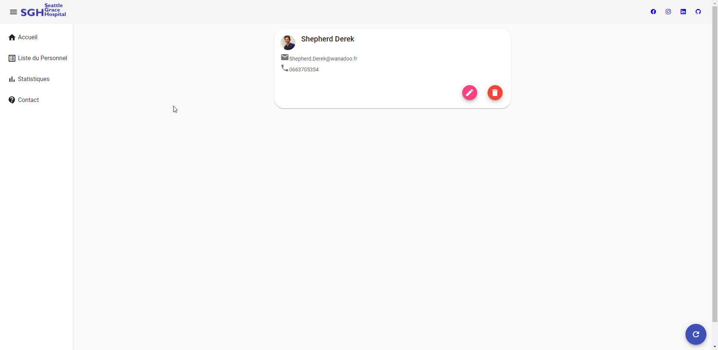
Angular - Partie TP
Routes - SOLUTION
>_ git checkout 7.0-Routes-solution
Vous pouvez laisser les composants vides pour l’instant, on les complétera plus tard

Slide 101
Composant : INPUT

Slide 102
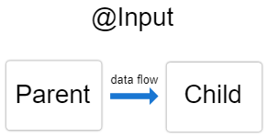
Angular
https://angular.io/guide/inputs-outputs
Retenez bien ça ! Vous allez beaucoup vous en servir ! 😉
⬇ Input
Input permet de
passer des données
du composant parent 👨🏼
au composant enfant 👶🏼
<app-child [name]="valeurSouhaitée"></app-child>
import {Component, Input} from '@angular/core';
@Component({
selector: 'app-child',
templateUrl: './child.component.html',
styleUrls: ['./child.component.scss']
})
export class ChildComponent {
@Input()
name: string | undefined;
}

Slide 103
Angular - Partie TP
8
Input - Réutilisation des cartes
git checkout 8.0-Input
Allez c’est le moment ! Je vous avais dit qu’on allait réutiliser notre composant Carte
Modifiez le composant Carte pour qu’il puisse récupérer une personne
Utiliser le composant Carte dans le composant Accueil
Passez l’employé récupéré au composant Carte

Slide 104

Angular - Partie TP
Input- SOLUTION
>_ git checkout 8.0-Input-solution
C’est surtout le code qui doit changer, vous devriez avoir beaucoup moins de code qu’avant dans Accueil

Slide 105
Angular - Partie TP
9
Input - Activez/Désactivez le drawer
git checkout 9.0-Input-2
Maintenant que vous connaissez les @Input, on va s’en servir pour revoir la structure du document
→ En soit, avoir le selector du Drawer dans le composant Header n’est pas très logique…
→ On va en profiter pour ajouter un événement (click) sur le bouton du Header, qui aura pour but d’ouvrir / de fermer le drawer (toggleDrawer)
Utilisez le selector du composant Drawer dans le composant Root (Application)
Ajouter une référence (#) sur le composant Drawer
Passez le composant Drawer comme une propriété du composant Header
Lors du click sur le bouton dans le Header, appelez la fonction toggleDrawer (que j’ai écrite pour vous) du Drawer

Slide 106
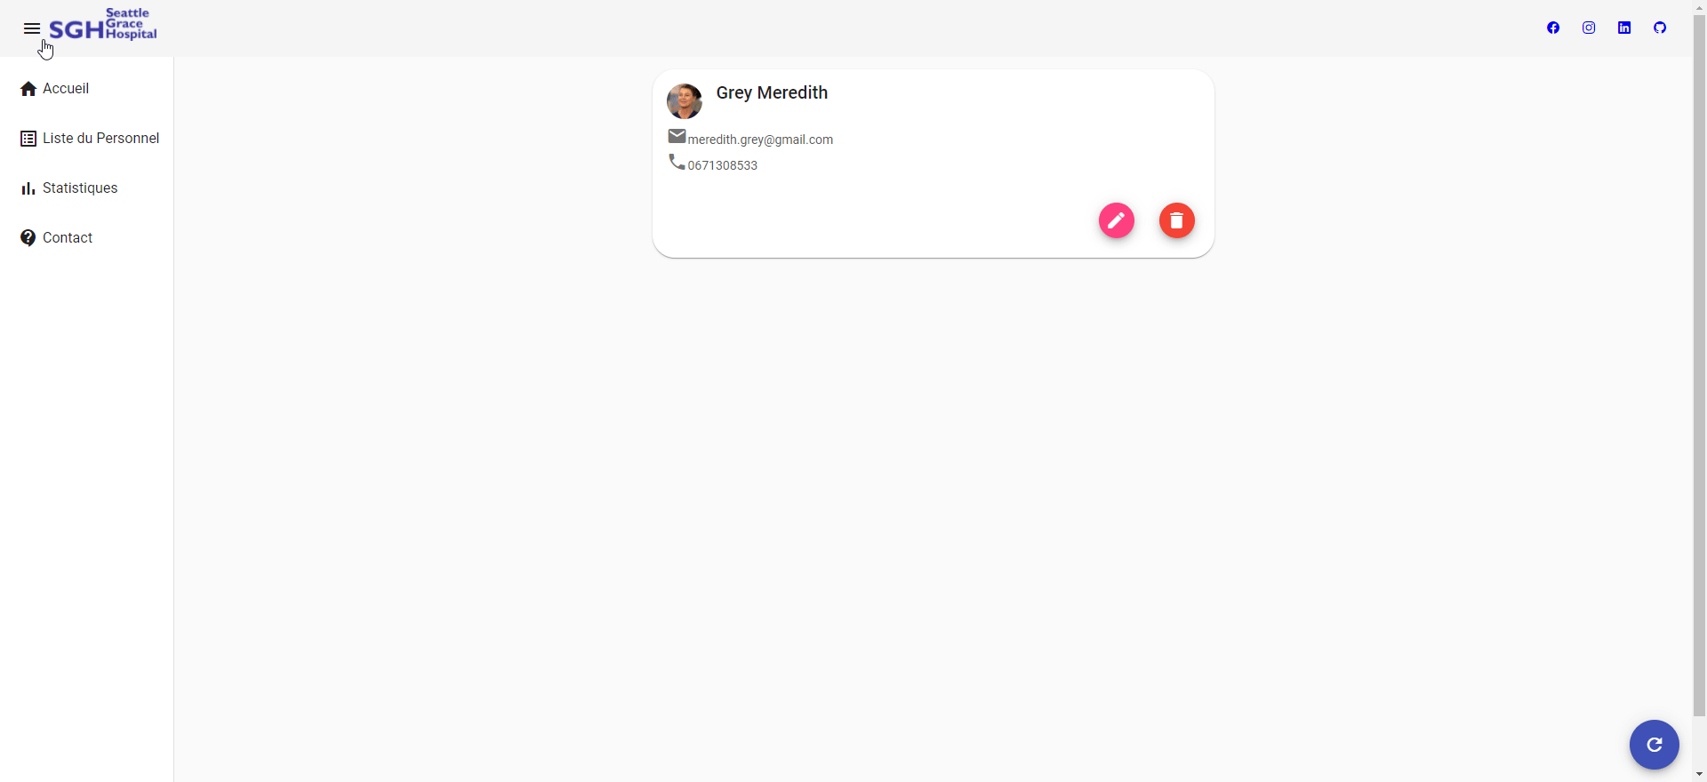
Angular - Partie TP
Input - SOLUTION
>_ git checkout 9.0-Input-2-solution

Slide 107
Composant : OUTPUT

Slide 108
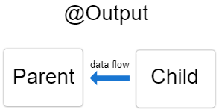
Angular
https://angular.io/guide/inputs-outputs
Retenez bien ça aussi ! 😉
⬆ Output
<app-child (childEvent)="doSomething($event)"></app-child>
Output permet de
passer des données
du composant enfant 👶🏼
au composant parent 👨🏼
import {Component, EventEmitter, Input, Output} from '@angular/core';
@Component({
selector: 'app-child',
templateUrl: './child.component.html',
styleUrls: ['./child.component.scss']
})
export class ChildComponent {
@Output()
childEvent: EventEmitter<string>;
constructor() {
this.childEvent = new EventEmitter<string>();
}
raiseEvent(){
this.childEvent.emit("event from child");
}
}

Slide 109
Angular - Partie TP
10
Output
git checkout 10.0-Output
Ajouter un événement clic sur le bouton de suppression dans CarteComponent
Propager l’événement
l’événement devra s’appeler personDelete
astuce : utiliser @Output()
dans AccueilComponent changer de Carte (comme le random)
L’API à utiliser est celle-ci:
DELETE http://localhost:3000/api/employe/:id
Elle retourne une collection de personnes à jour

Slide 110

Angular - Partie TP
Output - SOLUTION
>_ git checkout 10.0-Output-solution

Slide 111
Services

Slide 112

Angular
https://angular.io/api/core/Injectable
Services
→ Une classe exportée
→ Un décorateur :
import { Injectable } from '@angular/core';
@Injectable({
providedIn: 'root'
})
export class WhySoSeriousService {
public name: string;
constructor() {
this.name = "Why So Serious ?"
}
getName() {
return this.name;
}
}
@Injectable({
providedIn: 'root'
})

Slide 113

Angular
La plupart du temps on utilise un service dans plusieurs composant, on le définit donc plutôt globalement
Services - Injection
Avant de pouvoir vous servir de votre service il faudra l’injecter 💉 !
Pour un autre exemple et + de détails :
https://angular.io/tutorial/toh-pt4
import {Component, Input} from '@angular/core';
import {HttpClient} from "@angular/common/http";
import {WhySoSeriousService} from "../why-so-serious.service";
@Component({
selector: 'app-accueil',
templateUrl: './accueil.component.html',
styleUrls: ['./accueil.component.scss']
})
export class AccueilComponent {
name:string;
constructor(public whySoSeriousService: WhySoSeriousService) {
this.name = whySoSeriousService.getName();
}
}

Slide 114
Injection de dépendances (DI)

Slide 115

Angular
https://angular.io/guide/dependency-injection
Injection de dépendance
Ca apporte plus de flexibilité à l’application !
”C’est quoi l’injection de dépendance ? ”
📜 Définition maëstro :
Modèle de conception dans lequel une classe demande des dépendances à des sources externes (les injecteurs) plutôt que de les créer elle-même !
D’où l’annotation @Injectable au dessus du service ! 😉

Slide 116
Angular - Partie TP
11
Service
git checkout 11.0-Service
Actuellement,on utilise l’API Http dans plusieurs de nos composants et on duplique à chaque fois l'URL de l'API.
On va créer un service pour pouvoir contacter notre serveur.
Créer un service ListPersonnelService src/app/partage/service/list-personnel.service.ts
Dans le composant, au lieu d'appeler http.get("/api/employe") on voudrait appeler listPersonnelService.fetch().subscribe(...);
Faites pareil pour les autres opérations CRUD
N’oubliez pas d’ajouter ce service dans les provider du NgModule si ce n’est pas déjà fait
Remplacez les différents appels à notre API par l’utilisation de notre service (Regardez dans le composant Accueil)
💡Astuce: Utilisez src/environments/
Notre code sera plus propre désormais !

Slide 117
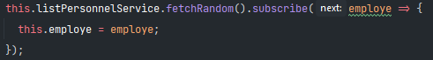
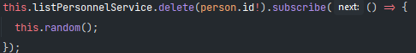
Angular - Partie TP
Service - SOLUTION
>_ git checkout 11.0-Service-solution

Slide 118
Les locales
&
Internationalisation
Allez c’est le moment de parler un peu des langues !
Concernant ça, Angular nous facilite bien des choses !

Slide 119



Angular
Par défaut, la locale utilisée est anglaise (en) !
Les locales
En Angular, il est possible d’utiliser différentes locales
Les locales servent à formater des données au format de différents pays
Ici on définit la langue par défaut pour tout le module !
import { registerLocaleData } from '@angular/common';
import localeFr from '@angular/common/locales/fr';
import localeDe from '@angular/common/locales/de';
registerLocaleData(localeFr);
registerLocaleData(localeDe);
@NgModule({
…
providers: [{provide: LOCALE_ID, useValue: 'fr-FR' }],
…
})
export class AppModule { }
On va voir un exemple d’utilisation après dans les Pipes ! 😉

Slide 120
Angular
En gros, on ne pourra pas changer la langue du site à partir d’un bouton par exemple !
Internationalisation
Malheureusement, les locales ne permettent pas (encore) de traduire votre application dynamiquement.
Pour corriger ce soucis, nous allons utiliser une librairie node qui s’appelle ngx-translate
Tutoriel pour installation

Slide 121
Angular - Partie TP
12
Traduction
git checkout 12.0-Traduction
Ajouter @ngx-translate/core et @ngx-translate/http-loader
>_ npm install @ngx-translate/core @ngx-translate/http-loader rxjs --save
Ajouter les lignes suivantes dans votre Module Principale
import {TranslateLoader, TranslateModule} from '@ngx-translate/core';
import {TranslateHttpLoader} from "@ngx-translate/http-loader";
export function HttpLoaderFactory(http: HttpClient) {
return new TranslateHttpLoader(http);
}

Slide 122
Angular - Partie TP
12
Traduction
git checkout 12.0-Traduction
Ajouter les lignes suivantes dans votre Module Principale
imports: [
…
TranslateModule.forRoot({
defaultLanguage: 'en',
loader: {
provide: TranslateLoader,
useFactory: HttpLoaderFactory,
deps: [HttpClient]
}
}),
…
]
{
"langue.francais": "Français",
"langue.allemand": "Allemand",
"langue.anglais": "Anglais",
"drawer.accueil": "Accueil",
"drawer.listPersonnel": "Liste du Personnel",
"drawer.stats": "Statistiques",
"drawer.contact": "Contact"
}
Dans src/assets/i18n/ créez les fichiers en.json, de.json et fr.json

Slide 123
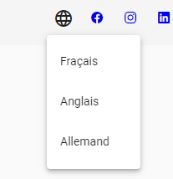
Angular - Partie TP
12
Traduction
git checkout 12.0-Traduction
Créez un composant LangueBouton il devra avoir l’aspect suivant
Utilisez ce composant dans votre composant Header
Un event clic aura l’aspect suivant :
(click)="useLanguage('en')"
Pensez à ajouter le TranslateService et la
définition de la fonction useLanguage dans votre
composant LangueBouton
constructor(private translate: TranslateService) { }
useLanguage(language: string): void {
this.translate.use(language);
}

Slide 124

Angular - Partie TP
12
Traduction
git checkout 12.0-Traduction
Modifiez toutes les insertions de texte comme suit :
<span>{{ 'langue.francais' | translate }}</span>

Slide 125
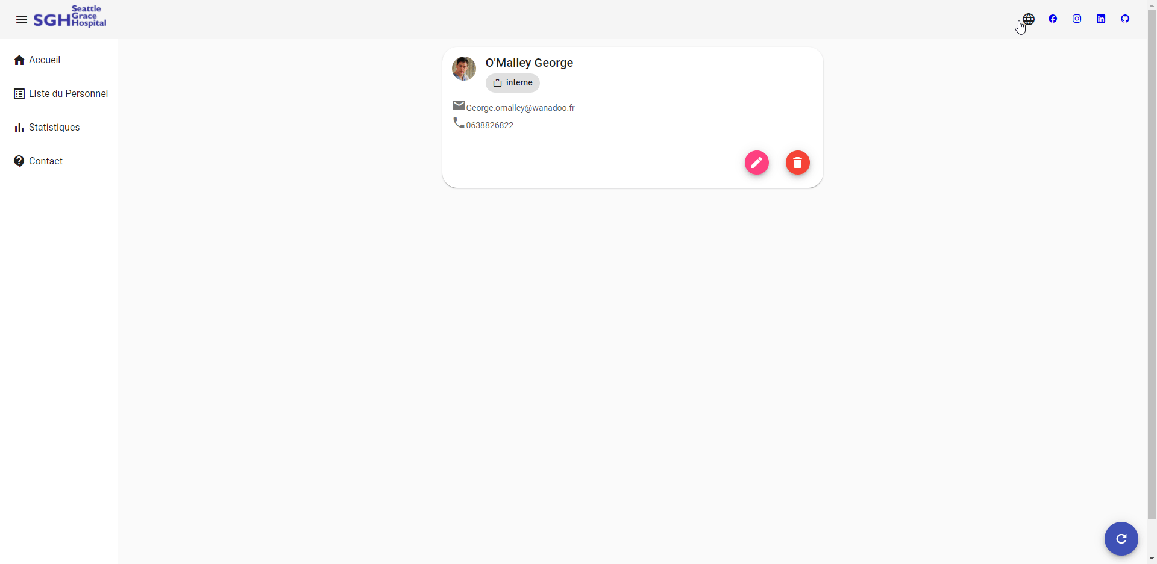
Angular - Partie TP
Traduction - SOLUTION
>_ git checkout 12.0-Traduction-solution

Slide 126

Pipes

Slide 127

Angular
Pipes - Syntaxe
A la suite d’une expression
On peut les chaîner
On peut leur passer des paramètres
{{expression | filtre1 }}
{{expression | filtre1 | filtre2 }}
{{expression | filtre1:parametre1:parametre2 }}

Slide 128
Angular
Pipes - Pipes existants
currency
date
lowercase
uppercase
async
json
decimal
percent

Slide 129
Angular
Pipes - Exemple - Uppercase
hello
{{ "hello" | uppercase }}
HELLO

Slide 130
Angular
Pipes - Exemple - Lowercase
HELLO
{{ "hello" | lowercase }}
hello

Slide 131
Angular
Pipes - Exemple - Date
1368730200
{{ "1368730200" | date }}
Jeudi 16 mai 2013 20H50

Slide 132

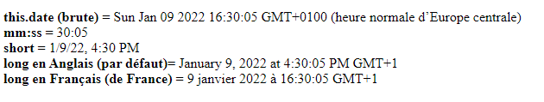
Angular
https://angular.io/docs/ts/latest/api/common/DatePipe.html
Pipes - Exemple détaillé - Date
Permet de formater une date selon un certain format et selon une locale
<div><b>this.date (brute) =</b> {{this.date}}</div>
<div><b>mm:ss =</b> {{this.date | date: 'mm:ss'}}</div>
<div><b>short =</b> {{this.date | date:'short'}}</div>
<div><b>long en Anglais (par défaut)=</b> {{this.date | date:'long'}}</div>
<div><b>long en Français (de France) =</b> {{this.date | date:'long': '': 'fr-FR'}}</div>
→ Ce filtre accepte un format (string en argument)
⚠️ Attention ! ⚠️Vous devez avoir enregistré la locale avant de pouvoir vous en servir (voir section Locale du cours)

Slide 133
Angular
Pipes - Exemple - Currency
1234.562342
{{ "1234.562342" | currency }}
1234,56 €

Slide 134


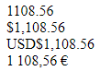
Angular
https://angular.io/api/common/CurrencyPipe
Pipes - Exemple détaillé - Currency
Permet de formater une devise selon un certain format et une certaine locale
this.montant = 1108.56;
<div>{{this.montant}}</div>
<!-- Résultat: 1108.56-->
<div>{{this.montant | currency}}</div>
<!-- Résultat: $1,108.56-->
<div>{{this.montant | currency:"USD$"}}</div>
<!-- Résultat: USD$1,108.56-->
<div>{{this.montant | currency:"EUR":'symbol':undefined:'fr-FR'}}</div>
<!-- Résultat: 1 108,56 €-->
⚠️ Attention ! ⚠️Vous devez avoir enregistrer la locale avant de pouvoir vous en servir (voir section Locale du cours)

Slide 135

Angular - Partie TP
13
Pipe
git checkout 13.0-Pipe
Modifiez le code du composant Carte pour que le nom de la personne
soit toujours affiché en LETTRES CAPITALES
Vous devez obligatoirement utiliser les pipes
Ca devrait vous prendre littéralement 1 minute

Slide 136

Angular - Partie TP
Pipe- SOLUTION
>_ git checkout 13.0-Pipe-solution

Slide 137

Créez vos propre pipes !

Slide 138
Angular
Cette commande peut être
abrégée ng g p {nomDeVotrePipe}
Créez vos propres pipes
Vous pouvez créer vos propres pipes !
Pour se faire, exécutez la commande :
>_ ng g pipe {nomDeVotrePipe}
Cette commande va générer les fichiers :
src/app/{nomDeVotrePipe}.pipe.ts
src/app/{nomDeVotrePipe}.pipe.spec.ts

Slide 139

Angular
Créez vos propres pipes - En détail
Un pipe est une classe décorée avec @Pipe()
@Pipe() définit une propriété name qui sera utilisée dans les templates (= dans le code HTML)
La classe implémente une méthode transform qui prend en paramètre une valeur et éventuellement un tableau d’arguments (string)
Transform retourne alors la nouvelle valeur

Slide 140


Angular
Créez vos propres pipes - Un exemple
J’ai créé un pipe “banana” qui ajoute la string banana à la chaîne de caractères !
import { Pipe, PipeTransform } from '@angular/core';
@Pipe({
name: 'banana'
})
export class BananaPipe implements PipeTransform {
transform(value: unknown, ...args: unknown[]): unknown {
return value + " banana";
}
}
<div><b>Valeur en banana =</b> {{this.montant | banana}}</div>

Slide 141
Les directives
-
Itérations avec *ngFor

Slide 142
Angular
<ul>
<li *ngFor="let fruit of fruits; let i=index">
<!-- répétition du template li pour chaque élément fruit -->
{{ i }} : {{ fruit.name }}
</li>
</ul>
*ngFor - Itérer sur une collection
*ngFor permet d'itérer sur une collection et de générer un template par élément
Les valeurs suivantes peuvent être assignées à des variables pour être utilisées:
index: number: L’index de l’item courant dans l'itération
count: number: Le nombre d’éléments dans l’itération
first: boolean: Vrai si l’item est le premier
last: boolean: Vrai si l’item est le dernier
even: boolean: Vrai si l’index de l’item est pair
odd: boolean: Vrai si l’index de l’item est impair

Slide 143

Angular - Partie TP
14
Iteration
git checkout 14.0-Iteration
Modifiez le code du composant ListPersonnel pour lui ajouter une propriété personnel (Une liste de Personnes)
Utilisez votre service pour récupérer la liste de tous les employés et les placez dans votre propriété personnel
Dans le template du composant ListPersonnel, itérer sur la propriété personnel pour pouvoir afficher à chaque fois une carte avec les informations de l’employé concerné
💡Astuce: Utilisez la propriété employe de votre Carte

Slide 144
Angular - Partie TP
14
Iteration
git checkout 14.0-Iteration
De la même manière que pour le composant Accueil dans l’exercice 10.0-Output, ajoutez dans le composant ListPersonnel une méthode pour gérer la suppression d’un employé
Lorsqu’un employé est supprimé, la liste doit alors se réactualiser avec l’employé en moins
Le css a déjà été fait pour vous !
💡Astuce:
Utilisez l’évènement (personDelete) de votre Carte
Utilisez le service listPersonnelService.delete(..)

Slide 145

Angular - Partie TP
Iteration - SOLUTION
>_ git checkout 14.0-Iteration-solution

Slide 146
Angular - Partie TP
15
Iteration-2
git checkout 15.0-Iteration-2
Dans votre composant Carte, itérez sur les titres de votre employé pour les afficher à l’intérieur de la Carte sous forme de <mat-chip>
Normalement certaines personnes devraient avoir plusieurs casquettes ! (Ex: Médecin & Chef de chirurgie)
💡Astuce: Consultez la documentation Angular Material à propos des mat-chip et des mat-chip-list

Slide 147


Angular - Partie TP
Iteration-2 - SOLUTION
>_ git checkout 15.0-Iteration-2-solution

Slide 148
Les directives
-
Conditions *ngIf

Slide 149
Angular
<p *ngIf="this.montant > 10000 && this" style="color: green">Tout va parfaitement bien</p>
<p *ngIf="this.montant > 5000 && this.montant <= 10000" style="color: orange">Ca va</p>
<p *ngIf="this.montant > 2000 && this.montant <= 5000" style="color: darkorange">Moyen</p>
<p *ngIf="this.montant >= 0 && this.montant <= 5000" style="color: orangered">Bah.. c'est plus que 0</p>
<p *ngIf="this.montant < 0" style="color: red">Rien ne va plus !</p>
*ngIf - Condition
Permet d’afficher certaines parties du code HTML en fonction d’une valeur OU D’UN TEST
→ En gros on manipule le DOM
import {Component, Input} from '@angular/core';
import {HttpClient} from "@angular/common/http";
import {WhySoSeriousService} from "../why-so-serious.service";
@Component({
selector: 'app-accueil',
templateUrl: './accueil.component.html',
styleUrls: ['./accueil.component.scss']
})
export class AccueilComponent {
montant:number;
constructor(public whySoSeriousService: WhySoSeriousService) {
this.montant = 6000;
}
}

Slide 150
Angular - Partie TP
16
If
git checkout 16.0-If
Un bouton a été ajouté dans le composant ListPersonnel avec un évènement (click)=”switchView()”
Compléter la méthode switchView pour qu’elle permette l’alternance d’une propriété view:string entre les valeurs “card” et “list”
Faites en sorte que l’icône dans le bouton alterne en fonction de la valeur de view:string
La valeur par défaut de view:string sera “card”
Complétez le composant Accueil. Lorsque plus aucun Employé n’est présent le message : “Aucun employé actuellement en base” devra s’afficher

Slide 151


Angular - Partie TP
If
>_ git checkout 16.0-If-solution

Slide 152
Les directives
-
Conditions *ngSwitch

Slide 153

Angular
<div [ngSwitch]="this.couleur">
<p *ngSwitchCase="'Bleu'" style="color: blue">C'est du bleu</p>
<p *ngSwitchCase="'Rouge'" style="color: red">C'est du rouge</p>
<p *ngSwitchCase="'Vert'" style="color: green">C'est du vert</p>
<p *ngSwitchDefault>??? Je ne connais pas cette couleur</p>
</div>
*ngSwitch - Condition
Permet aussi d’afficher certaines parties du code HTML en fonction d’une valeur
→ En gros on manipule le DOM
import {Component, Input} from '@angular/core';
import {HttpClient} from "@angular/common/http";
import {WhySoSeriousService} from "../why-so-serious.service";
@Component({
selector: 'app-accueil',
templateUrl: './accueil.component.html',
styleUrls: ['./accueil.component.scss']
})
export class AccueilComponent {
couleur:string;
constructor(public whySoSeriousService: WhySoSeriousService) {
this.couleur='Rouge';
}
}
Ici j’ai choisi la couleur rouge, alors on affichera que la balise <p> avec la condition *ngSwitchCase=”’rouge’”

Slide 154
Angular - Partie TP
17
Switch
git checkout 17.0-Switch
Dans le composant ListPersonnel, modifiez le code HTML afin que le clic sur le bouton Switch (voir ex 16.0) changez la représentation des données
Le nouvel affichage se fera sous forme de liste avec simplement la photo, le nom, le prénom, l’adresse email et le numéro de téléphone de la personne
Par défaut, la vue en forme de carte sera affichée
💡Astuce:
Utilisez la directive *ngSwitch pour réaliser ce comportement
Utilisez les composants Angular Material suivant : <mat-list> <mat-list-item>
Utilisez la propriété view:string
Pour un meilleur rendu utilisez employe: Person = {}; dans l'Accueil

Slide 155


Angular - Partie TP
Switch
>_ git checkout 17.0-Switch-solution

Slide 156
Les directives
-
Explications

Slide 157

Angular
Le sucre syntaxique est des éléments de syntaxe qui n’apportent pas de nouvelles fonctionnalités, ils permettent simplement de simplifier l’écriture !
Les directives - Explications
”Mais c’est quoi ces étoiles(*) devant les directives ”
En fait… c’est du 🍭 Sucre Syntaxique !
→ Ca indique que l’on utilise un <ng-template>
<div *ngIf="errorCount > 0">toto</div>
//IDENTIQUE À
<ng-template [ngIf]="errorCount > 0">
<div>toto</div>
</ng-template>
Si vous utilisez les templates…
…pensez aux [] !

Slide 158
Créez vos propres directives

Slide 159



Angular
Créez vos propres directives - RAPPEL !
Le composant est une DIRECTIVE avec une 👀VUE
La DIRECTIVE est une classe 👀🚫sans VUE

Slide 160


Angular
Créez vos propres directives - 3 types
On retrouve 3 types de directives :
Structurelle:
Qui modifie la disposition en ajoutant / supprimant ou remplaçant des éléments du DOM
Ex: NgIf, NgFor, NgSwitch
Attribute:
Qui altère l’apparence ou le comportement d’un élément
Ex: NgStyle, NgClass
Composant:
Simplement une directive avec un template

Slide 161
Angular
https://angular.io/guide/attribute-directives
Cette commande peut être
abrégée ng g d {nomDeVotreDirective}
Créez vos propres directives - Création
>_ ng g directive {nomDeVotreDirective}
Cette commande va générer les fichiers :
src/app/{nomDeVotreDirective}.directive.ts
src/app/{nomDeVotreDirective}.directive.spec.ts

Slide 162

Angular
Créez vos propres directives - Invocation
Il existe plusieurs types d’invocation possible !
element-name: Pour restreindre à un élément
[attribute]: Pour restreindre à un attribut
.class: Pour restreindre à une classe
[attribute=value]: Restreint à un attribut avec une certaine valeur
:not(sub_selector): Si l’élément ne match pas le sous-sélecteur

Slide 163


Angular
Créez vos propres directives - Exemple
J’ai créé une directive pour changer la couleur de fond de mon bouton
<button appCouleurFond >Cliquez Moi !</button>
import {Directive, ElementRef} from '@angular/core';
@Directive({
selector: '[appCouleurFond]'
})
export class CouleurFondDirective {
constructor(private el: ElementRef) {
this.el.nativeElement.style.backgroundColor = "red";
}
}

Slide 164

Angular
Créez vos propres directives - Exemple
J’ai créé une directive qui ajoute du texte à l’intérieur d’un bouton UNIQUEMENT lorsque l’attribut a la valeur “test”
<button appClassDirective="test"></button>
import {Directive, ElementRef} from '@angular/core';
@Directive({
selector: '[appClassDirective="test"]'
})
export class ClassDirective {
constructor(private el:ElementRef) {
this.el.nativeElement.textContent = "Ca c'est la class ! ";
}
}

Slide 165
Interaction avec le DOM

Slide 166
Angular
Interaction avec le DOM
Préférez l’utilisation du Renderer au lieu des ElementRef
→ Il n’y a pas de dépendance direct au DOM
→ Ca permet d’exécuter l’application dans d’autres environnements
Quoi qu’il en n’utiliser pas document.querySelector

Slide 167
Angular
Interaction avec le DOM
X | document.querySelector('#someId').innerHTML = 'X';
:/ | this.element.nativeElement.style.color = 'orange'; this.element.nativeElement.innerHTML = ':/';
:) | this.renderer.setStyle(this.element.nativeElement, 'color', '#0f0'); this.renderer.setProperty( this.element.nativeElement, 'innerHTML', ':)' );

Slide 168
Angular - Partie TP
18
Directives custom
git checkout 18.0-Directive-custom
Créez une directive BadgeChef.
La directive a pour but d’ajouter une icône à côté de chaque employé dont au moins un des titres comporte la mention “chef”.
Les modifications doivent être faites dans le composant Accueil et dans les deux vues du composant ListPersonnel
💡Astuce:
<span badgeChef [employe]="employe"></span>
Utilisez ngOnUpdate et ngOnInit

Slide 169


Angular - Partie TP
Directive custom
>_ git checkout 18.0-Directive-custom

Slide 170
View Child

Slide 171



Angular
Grosso Modo, on peut récupérer les éléments HTML marqués par un #
View Child
ViewChild permet d'accéder aux éléments DOM natifs qui ont une variable de référence de modèle.
import {Component, ElementRef, ViewChild} from '@angular/core';
@Component({
selector: 'app-accueil',
templateUrl: './accueil.component.html',
styleUrls: ['./accueil.component.scss']
})
export class AccueilComponent {
@ViewChild('someInput') someInput: ElementRef | undefined;
ngAfterViewInit() {
this.someInput!.nativeElement.value = 'Yoda !';
}
}
C’est assez pratique ! 😉
<input #someInput placeholder="Votre perso de Star Wars préféré">

Slide 172
Angular - Partie TP
19
Viewchild
git checkout 19.0-Viewchild
Dans le composant Contact :
Créez une MatCard
La MatCard doit contenir 2 <span>
Utilisez @ViewChild pour ajouter votre nom et prénom à l’intérieur de chaque <span>
💡Astuce:
Implémentez AfterViewInit
Mettez votre code dans ngAfterViewInit

Slide 173


Angular - Partie TP
Viewchild
>_ git checkout 19.0-Viewchild-solution

Slide 174
Les types enum

Slide 175
Angular
Cette commande peut être
abrégée ng g e {nomDeVotreEnum}
Les types enum
En Angular vous pouvez utiliser des types énumérés
Pour créer un type enum :
>_ ng g enum {nomDeVotreEnum}
couleur:string;
…
this.couleur = Couleur.Jaune
export enum Couleur {
Rouge = "Rouge",
Bleu = "Bleu",
Vert = "Vert",
Gris = "Gris",
Jaune = "Jaune",
}
Cette commande va générer le fichier :
src/app/{nomDeVotreEnum}.ts

Slide 176
Formulaires et validation

Slide 177


Angular
⚠️Dans les deux cas, pensez à importer le module nécessaire !⚠️
→ Sinon… bah ça marche pô !
Formulaire - Explications
En Angular, il existe deux manières différentes de réaliser des formulaires :
Template Driven
Reactive Forms
Utilise FormsModule
Basé sur les directives
La logique est mélangée au template (.html)
Utilise ReactiveFormsModule
Défini dans la class du composant (.ts)
Enlève la partie logique du
template (.html)
Plus facile à utiliser
⌛Méthode plus historique, proche d’AngularJS
👍🏼Choix recommandé pour les nouvelles applis

Slide 178
Formulaires et validation
-
⌛Template Driven Forms

Slide 179
Angular
Une bonne partie du code est faire dans le template(.html) comme on l’a dit avant !
Formulaire - Template Driven Forms - Syntaxe
#f="ngForm"
=> Pour déclarer une référence sur un formulaire (#f est une exemple)
f.value;
=> JSON avec les valeurs de tous les champs du formulaire
<form #f="ngForm" (ngSubmit)="onSubmit(f.value)">
<button type="submit">Envoyer !</button>
</form>

Slide 180
Angular
Formulaire - Template Driven Forms - Syntaxe
ngModel
=> Le binding d’un contrôle
name
=> Associe un contrôle au champ (obligatoire avec ngModel)
Exemple 1: binding 👀 View → ⚙️Model
Exemple 3: binding bi-directionnel
<input name="firstname" ngModel>
<input name="postalCode" [(ngModel)]="postalCode">
Exemple 2: binding ⚙️Model → 👀View
<input name="lastName" [ngModel]="lastname">

Slide 181

Angular
Formulaire - Template Driven Forms - Syntaxe
ngModelGroup
=> Permet de regrouper des contrôles dans un sous-objet (optionnel)
<p ngModelGroup="address">
<input ngModel name="street" >
</p>
<p ngModelGroup="address">
<input ngModel name="postalCode" >
</p>
<p ngModelGroup="address">
<input ngModel name="city" >
</p>

Slide 182

Angular
“Allez hop ! On va contrôler tout ça !”
Formulaire - Template Driven Forms -
Les états d’un contrôleur (ou groupe)
control.pristine : L’utilisateur n’a pas interagi avec le contrôle
control.dirty : L’utilisateur a déjà interagi avec le contrôle
control.valid : Le contrôle est valide
control.invalid : Le contrôle n’est pas valide
control.touched : Le contrôle a perdu le focus
control.untouched : Le contrôle n’a pas encore perdu le focus

Slide 183
Angular
Formulaire - Template Driven Forms - Validation -
Classes CSS
Plusieurs classes CSS sont ajoutées AUTOMATIQUEMENT par Angular sur les champs en fonction de leur état :
.ng-valid / .ng-invalid
.ng-pristine / .ng-dirty
.ng-touched / .ng-untouched
C’est un peu comme si Angular ajoutait des SKIN sur les champs de saisie !

Slide 184
Angular
“control” peut être la référence de votre contrôleur
Formulaire - Template Driven Forms - Validation
Pour un groupe de contrôles ou un contrôle :
control.valid / control.invalid
control.errors
Exemples :
f.valid
f.errors.minlength
💡Astuce :
f.errors?.minlength

Slide 185

Angular
Formulaire - Template Driven Forms - Validation - Exemple
<input type="password" name="password" ngModel #password="ngModel" required>
<div [hidden]="!password.errors?.required">
<span class="help-block">Ce champ est obligatoire</span>
</div>
La balise <div> ne s’affichera QUE si l’utilisateur n’a rien saisi dans le champ password

Slide 186
Formulaires et validation
-
👍🏼Reactive forms

Slide 187
Angular
Moins de choses se passent dans le template ! On va voir ce qu’il y’a dans la classe dans un instant ! 😉
Formulaire - Reactive Forms - Syntaxe
Pour utiliser les Reactive Forme on va :
→ Faire référence au modèle de notre formulaire avec
→ Mapper les contrôles des champs avec
Exemple:
formGroup
formControlName
<form [formGroup]="editForm">
<input type="text" formControlName="firstname">
<div [hidden]="!editForm.controls.firstname.valid">...</div>
<button type="submit" [disabled]="!editForm.valid">
Modifier
</button>
</form>

Slide 188

Angular
Formulaire - Reactive Forms - Syntaxe - Détails
[formGroup]="editForm"
=> Sert à déclarer une référence sur un modèle de formulaire “editForm”
Exemple:
<form [formGroup]="editForm">
…
</form>
Dans la classe (fichier .ts) de notre composant, on va alors avoir une variable s'appelant “editForm” qui va contenir les infos de notre formulaire

Slide 189
Angular
Formulaire - Reactive Forms - Syntaxe - Détails
formControlName="firstname"
=> Sert à faire le binding d’un contrôle
On va voir après comment on se sert de ça dans le détail de la classe (fichier .ts)
Exemple:
<form [formGroup]="editForm">
<input formControlName="id">
<input formControlName="firstname">
<div formGroupName="address">...</div>
</form>

Slide 190
Angular
Formulaire - Reactive Forms - Syntaxe - Détails - Dans la classe (.ts)
import {FormControl, FormGroup, Validators} from "@angular/forms";
@Component({
selector: 'app-accueil',
templateUrl: './accueil.component.html',
styleUrls: ['./accueil.component.scss']
export class AccueilComponent {
editForm: any;
constructor() {
this.editForm = new FormGroup({
id: new FormControl(''),
firstname: new FormControl('', [
Validators.required, Validators.minLength(2)
])
...
});
}
})
Notez qu’on a importer les différents composants ici
C’est ici que le lien est fait entre le formControlName et les contrôles qu’on applique !

Slide 191

Angular
Formulaire - Reactive Forms - Exemple avec gestion des erreurs
<form [formGroup]="editForm">
<div>
<input formControlName="firstname">
<div [hidden]="!editForm.controls.firstname.errors?.required">
<span class="help-block">Ce champ est obligatoire</span>
</div>
</div>
</form>

Slide 192

Angular
Formulaire - Avantage des Reactive Forms
La logique est dans le code et non dans le template
→ Meilleur répartition des tâches
Plus facile à tester
Prêt pour de futurs scénarios (Data-Driven-Form)

Slide 193
Angular - Partie TP
20
Template driven forms
git checkout 20.0-Tdf
Les composants Ajout-popup et Édition ont été créé pour vous dans le dossier 📁 src/app/list-personnel
Une route et un resolver ont également été créé pour permettre l’édition d’un employé
Dans le dossier 📁src/app/partage, se trouve un composant Formulaire
Complétez le composant formulaire afin de pouvoir renseigner le nom, le prénom, l’adresse email, le numéro de téléphone d’une personne

Slide 194

Angular - Partie TP
Template Driven Forms
>_ git checkout 20.0-Tdf-solution

Slide 195

Angular - Partie TP
Template Driven Forms
>_ git checkout 20.0-Tdf-solution

Slide 196
Angular - Partie TP
21
Reactive forms
git checkout 21.0-rf
Modifiez maintenant votre formulaire pour utiliser les reactive forms
Complétez le composant formulaire afin de pouvoir renseigner le nom, le prénom, l’adresse email, le numéro de téléphone ET AUSSI le sexe de la personne (homme, femme, autre), ses titres et une image
Effectuez des contrôles sur les saisies du formulaire
💡Astuce:
Vous devrez certainement supprimer des morceau de codes
Utilisez les RadioButton d’Angular Material pour le sexe
Utilisez les mat chip d’Angular Material pour les titres
Vous pouvez envoyer l’image au server en base64

Slide 197


Angular - Partie TP
Reactive forms
>_ git checkout 21.0-rf-solution

Slide 198
Les resolver

Slide 199

Angular
https://angular.io/api/router/Resolve
Les resolver
Les resolver implémente la classe Resolve
Ils peuvent être utilisée avec le routage pour récupérer des données
Un resolver défini une méthode resolve() invoquée au début de la
navigation
>_ ng g resolver {nomDeVotreResolver}
Cette commande peut être
abrégée ng g r {nomDeVotreResolver}

Slide 200

Angular
…
const routes: Routes = [
{
path:"accueil",
component:AccueilComponent,
resolve:{ monNom : NomResolver}
}
];
…
Les resolver - Exemple
export class AccueilComponent implements OnInit{
monNom: string | undefined;
constructor(private route: ActivatedRoute) {
}
ngOnInit(): void {
this.route.data.subscribe(((data:Data) => {this.monNom = data['monNom']}));
}
}
<p>
{{monNom}}
</p>

Slide 201
Angular
Les resolver - Exemple (suite)
import {Injectable} from '@angular/core';
import {ActivatedRouteSnapshot, Resolve, RouterStateSnapshot} from '@angular/router';
import {Observable, of} from 'rxjs';
@Injectable({
providedIn: 'root'
})
export class NomResolver implements Resolve<string> {
resolve(route: ActivatedRouteSnapshot, state: RouterStateSnapshot): Observable<string> {
return of("My name is Bond James Bond !");
}
}

Slide 202
Les tests

Slide 203
Angular
Les tests
>_ ng test
ng test --browsers
ng test --code-coverage
ng test --progress
ng test --reporters
ng test --single-run
ng test --sourcemap
ng test --watch
…

Slide 204
Angular
Les tests
describe(string, function) : Un scénario de specs à exécuter
it(string, function) : Une spec contient un ou plusieurs vérifications
expect(actual)... : Une vérification repose sur des comparateurs
toXXXX(expected) ⇒ toBe(expected): Un comparateur compare le résultat obtenu avec un résultat attendu
beforeAll/afterAll, beforeEach/afterEach: Permet d’exécuter du code avant/après chaque scénario/test

Slide 205
Angular
Les tests
1/2
import { ComponentFixture, TestBed } from '@angular/core/testing';
import { AccueilComponent } from './accueil.component';
describe('AccueilComponent', () => {
let component: AccueilComponent;
let fixture: ComponentFixture<AccueilComponent>;
beforeEach(async () => {
await TestBed.configureTestingModule({
declarations: [ AccueilComponent ]
})
.compileComponents();
});
beforeEach(() => {
fixture = TestBed.createComponent(AccueilComponent);
component = fixture.componentInstance;
fixture.detectChanges();
});

Slide 206
Angular
Les tests
2/2
//test
it('should create', () => {
expect(component).toBeTruthy();
});
// test
it('should return some value', () => {
expect(service.getSomeValue()).toContain('some value');
});
// test
it('should return some value asynchronously', async (done) => {
service.getSomeValueAsync().subscribe(value => {
expect(value).toContain('some value');
done();
})
});

Slide 207
Ressources

Slide 208
Angular
Approfondissements
Site Officiel : angular.io
Angular Blog: blog.angular.io
Style Guide: angular.io/guide/styleguide
RXJS decision tree: rxjs.dev/operator-decision-tree

Slide 209
Angular
https://www.ngdevelop.tech/best-angular-chart-libraries/
Outils
📊 Graphiques
ng2-charts: https://www.npmjs.com/package/ng2-charts
ngx-echarts : https://xieziyu.github.io/ngx-echarts/#/
ng2-charts: https://valor-software.com/ng2-charts/#/GeneralInfo
angular-plotly.js: https://www.npmjs.com/package/angular-plotly.js
PrimeNG Charts: https://www.primefaces.org/primeng/showcase/#/chart/bar

